Slide 1
Evolutions apportées par LEA V3.1
25 novembre 2020
déploiement le 07/12/2020

Slide 2
01
Introduction
Diapo 3
02
Présentation synthétique de l’outil LEA
Diapo 6
03
Détail des nouvelles fonctionnalités LEA V3.1
Diapo 14
04
Grands principes de fonctionnement
Diapo 25
ANNEXES
Opérations réalisables dans LEA
Diapo 33

Slide 3



Un parcours épargne financière (LEA) permettant un conseil personnalisé
Un parcours répondant aux
besoins/projets du client…
…avec une proposition d’allocation, basée sur des portefeuilles modèles…
…et personnalisée avec l’aide du conseiller, expert de la relation client
Des propositions client personnalisées selon
                ses projets/attentes
                son horizon de placement
                son profil de risque / connaissances financières
Une approche globale du risque client basée sur ses avoirs détenus au sein de l’établissement
Les portefeuilles modèles, conçus par profil de risque et segmentation client, ont pour but d’encadrer la proposition commerciale tout en favorisant la diversification des actifs du client
Des portefeuilles modèles distincts pour chaque type d’enveloppe (Assurance Vie/CTO ou PEA) et différenciés selon la segmentation du client (Grand Public ou Haut de Gamme ou Gestion Privée/Gestion de Fortune)
Un accompagnement dans la définition des projets et dans la détermination des montants
Une connaissance fine de ses clients et de leurs attentes
De la pédagogie dans l’explication des solutions
Note : LEA permet aussi de faire des parcours en gestion déléguée
Un outil encadrant le parcours conseil en épargne financière et favorisant l’accompagnement du client dans sa prise de décision

Slide 4


Plus qu’un simple outil, le parcours conseil en épargne financière apporte de la valeur à 3 niveaux
Pour les conseillers
Pour les clients
Pour le Groupe
Une connaissance client améliorée
Une aide pour le conseiller afin de :
  Répondre efficacement aux exigences réglementaires
  Qualifier le niveau de connaissance financière du client et son appétence au risque (module QCF/QR dédié validé par la Conformité Groupe)
  Proposer aux clients une allocation / optimisation de leur épargne financière, en cohérence avec leur appétence au risque
  Contrôler le risque global des avoirs du clients quels que soient ses choix d’investissement
→ Un gain de temps et un support à l’expertise du conseiller vis-à-vis de son client
Un conseil personnalisé, qui répond davantage à leurs attentes
Une vision consolidée de leur épargne au sein de la banque
Un outil leur permettant de valoriser leur épargne financière au travers de projets
Une allocation conçue par NIM Solutions qui favorise la diversification de l’épargne en fonction du profil de risque et de la segmentation du client
Une plateforme portant la stratégie des dirigeants du Groupe BPCE
  Favorisation du développement de l’épargne financière
  Favorisation du développement du digital
  Diversification des avoirs du Groupe
  Respect des obligations réglementaires
Un seul et même outil de conseil pour les conseillers des établissements des deux réseaux (BP & CE), et identique pour les clientèles Grand Public, Haut de gamme et Gestion Privée
Une solution évolutive grâce à l’enrichissement régulier de nouvelles fonctionnalités
La possibilité de paramétrer des portefeuilles-modèles d’allocation pour proposer la meilleure allocation possible aux clients par rapport au contexte de marché

Slide 5



Un parcours conseil en épargne financière perfectionné avec l’aide de collaborateurs du Réseau
Le club utilisateurs : un groupe de travail multi-représentatif pour faire évoluer LEA
Ce club utilisateurs permet de :
Conseillers et représentants des établissements
Animateurs filiales
Récolter les remontées terrain
Identifier les besoins des utilisateurs
Améliorer l’outil de façon continue
Réaliser des ateliers de co-construction
Prioriser les nouvelles fonctionnalités à développer
Direction des développements BPCE
Direction des parcours épargne (BPCE)
IBP / ITCE / BPCE IT
Plateau LEA
Ce club utilisateurs a contribué à l’élaboration du parcours « simple et rapide » (V3.0)
ainsi qu’à la construction de nouvelles fonctionnalités plus avancées (V3.1)

Slide 6
01
Introduction
Diapo 3
02
Présentation synthétique de l’outil LEA
Diapo 6
03
Détail des nouvelles fonctionnalités LEA V3.1
Diapo 14
04
Grands principes de fonctionnement
Diapo 25
ANNEXES
Opérations réalisables dans LEA
Diapo 33

Slide 7
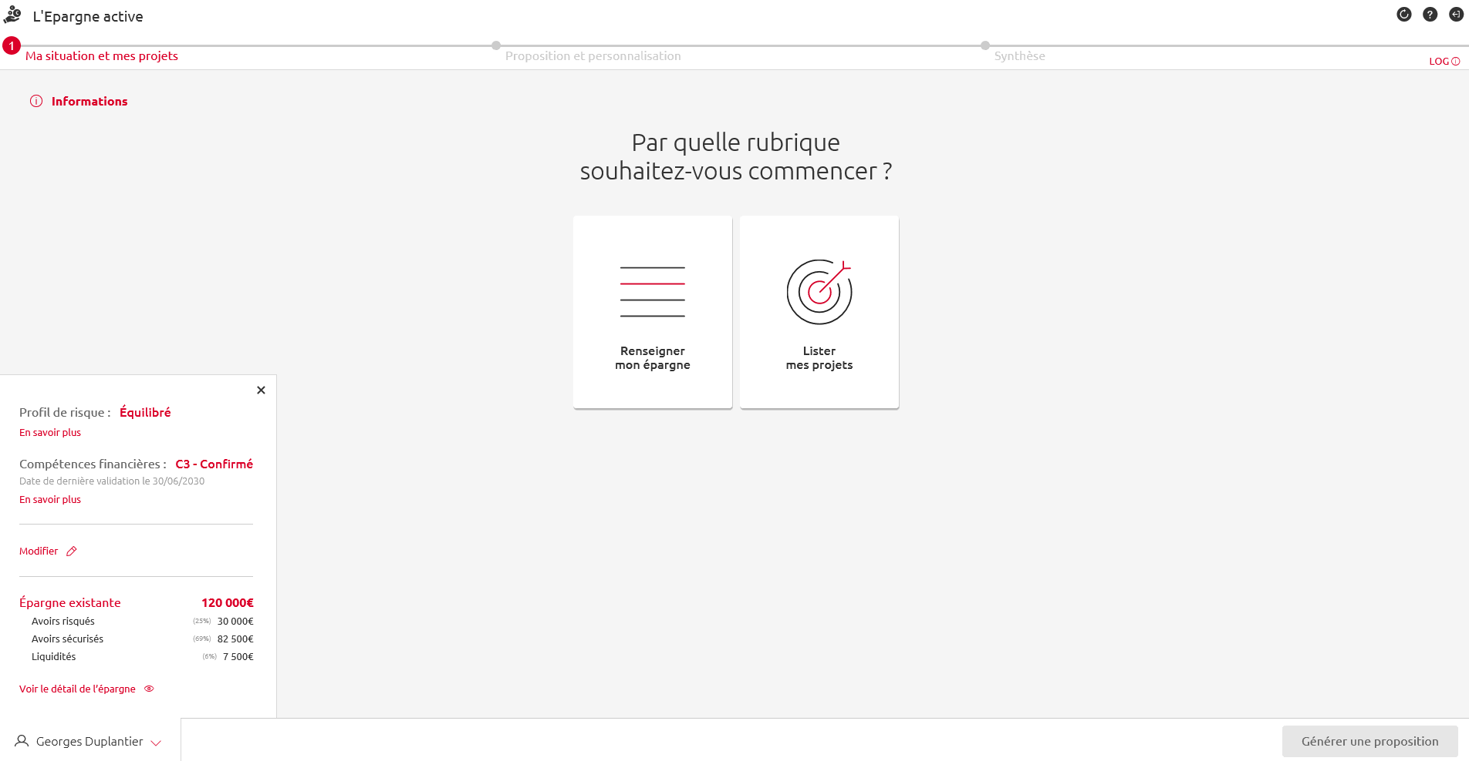
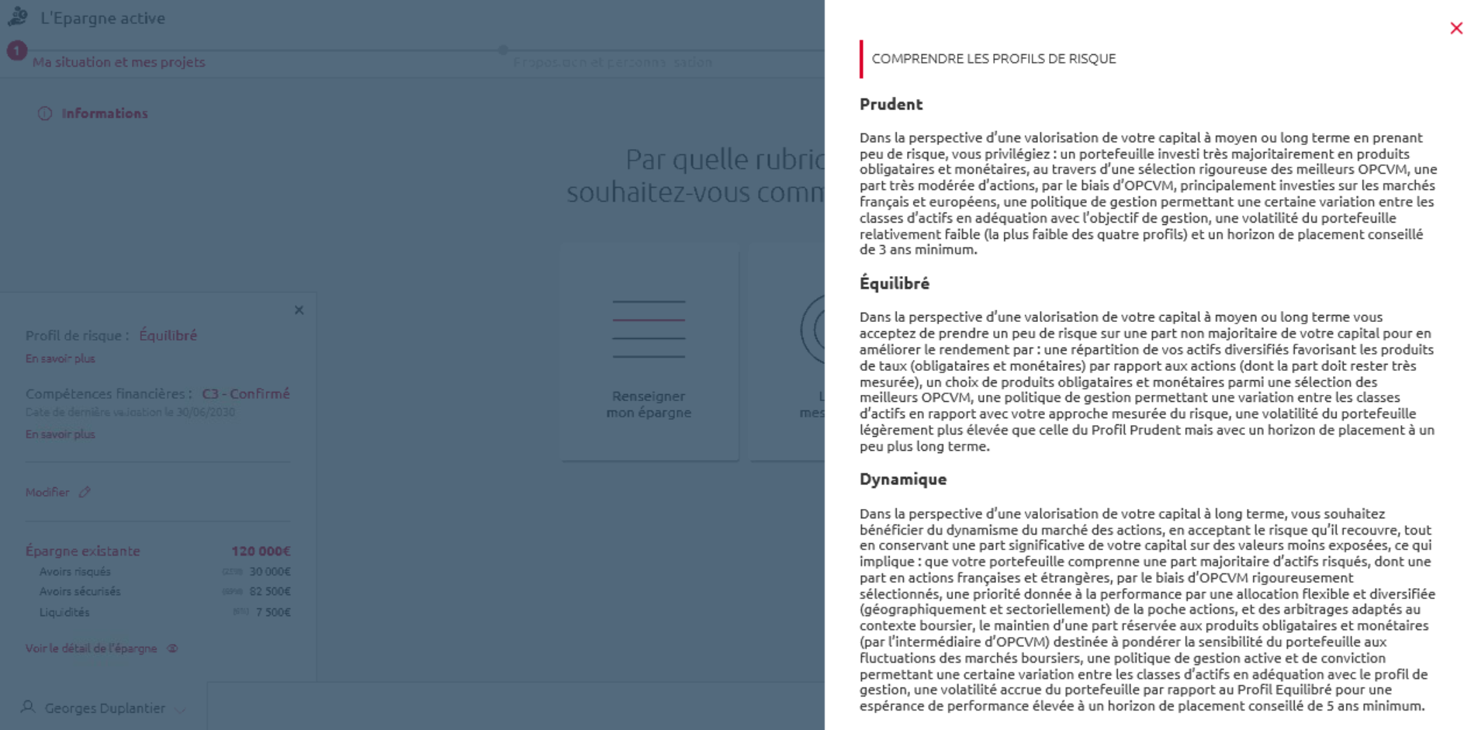

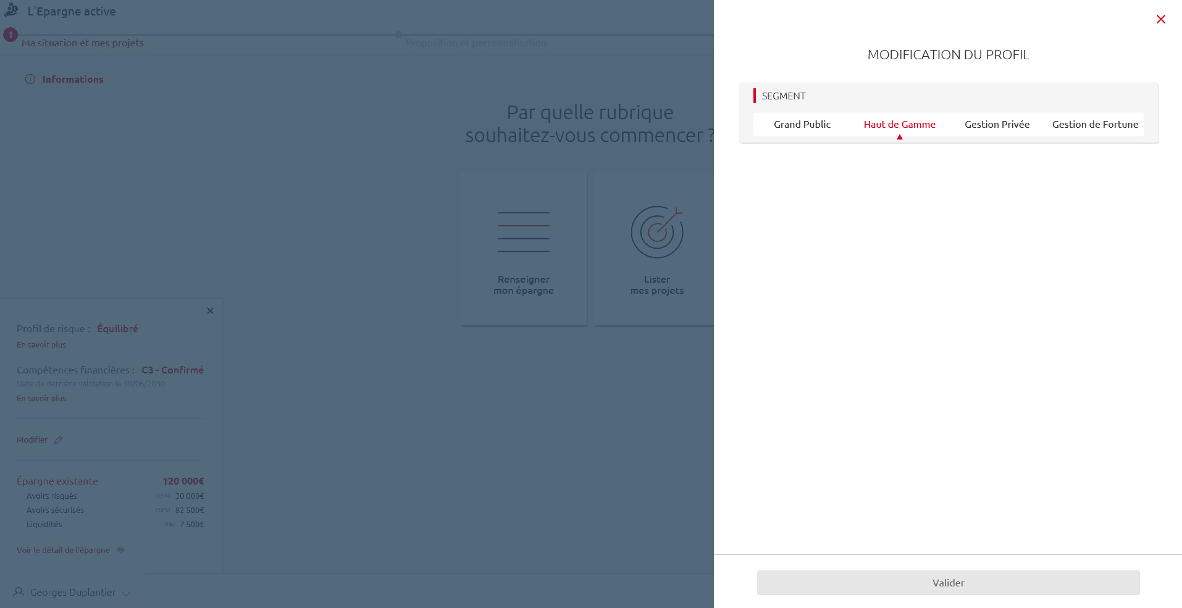
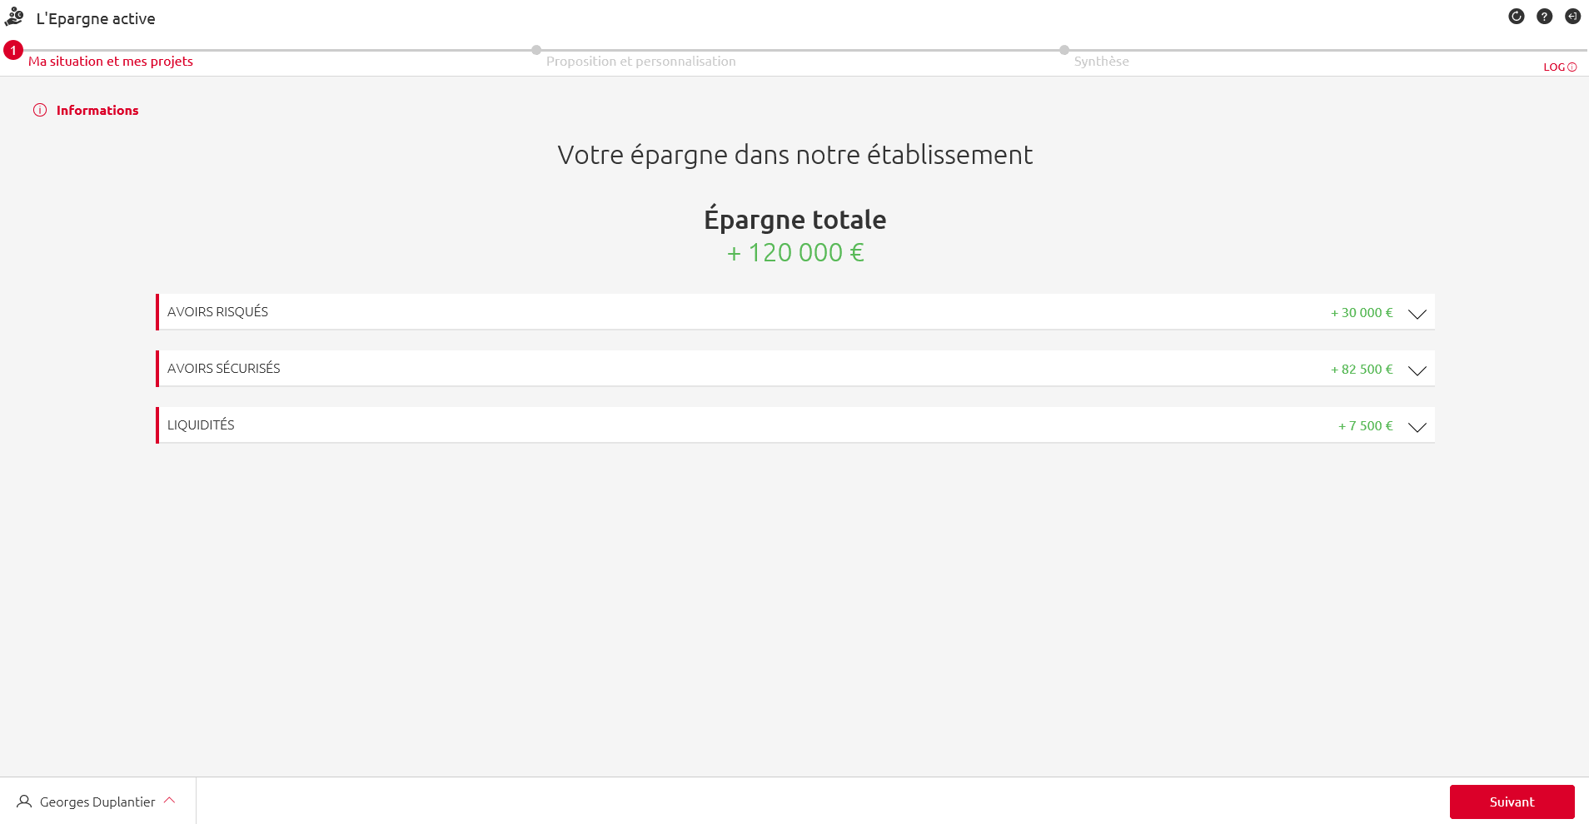
Le parcours conseil en épargne se structure en plusieurs sous-étapes
Principales informations du client
Informations sur le profil de risque du client
A
B
1
2
3
4
5
Découverte client
& Déclaration de projet(s)
Le conseiller fait le bilan de l’épargne bancaire et financière du client
Le conseiller peut consulter les résultats du QCF-QR du client
Le conseiller peut virtuellement modifier la segmentation du client afin d’avoir accès à des portefeuilles modèles plus adaptés à la situation réelle du client *
Le client définit ses projets, leur horizon et choisit avec son conseiller le(s) contrat(s) le(s) plus adapté(s)
Consultation et modification virtuelle possible de la segmentation client (attention aux habilitations du conseiller sur MySys)
Consultation du patrimoine du client
C
D
* Note : Cette modification ne redescend pas dans les outils du poste de travail (MySys).
De plus, il est nécessaire que le collaborateur ait les habilitations nécessaires afin de pouvoir réaliser les opérations dans les outils producteurs

Slide 8
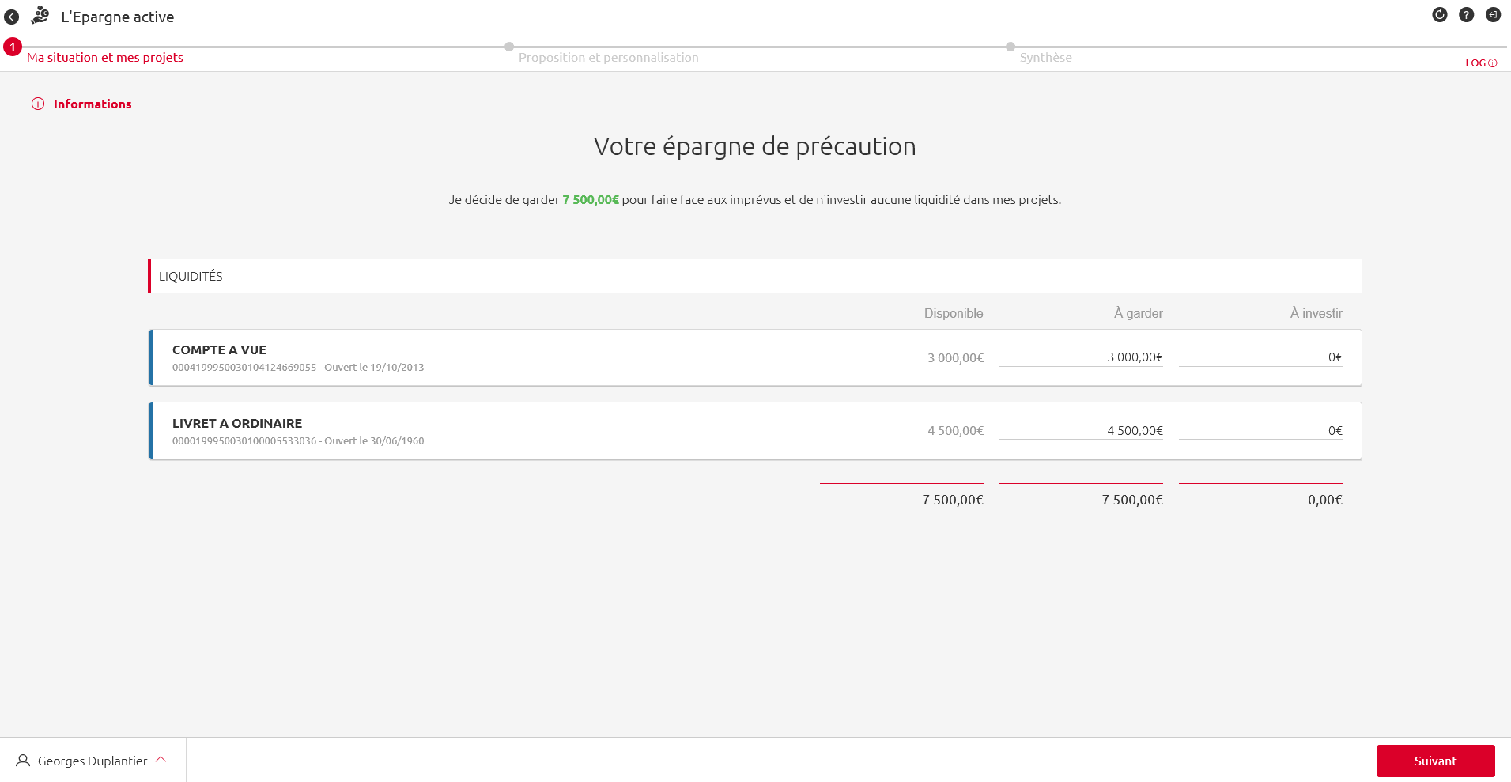
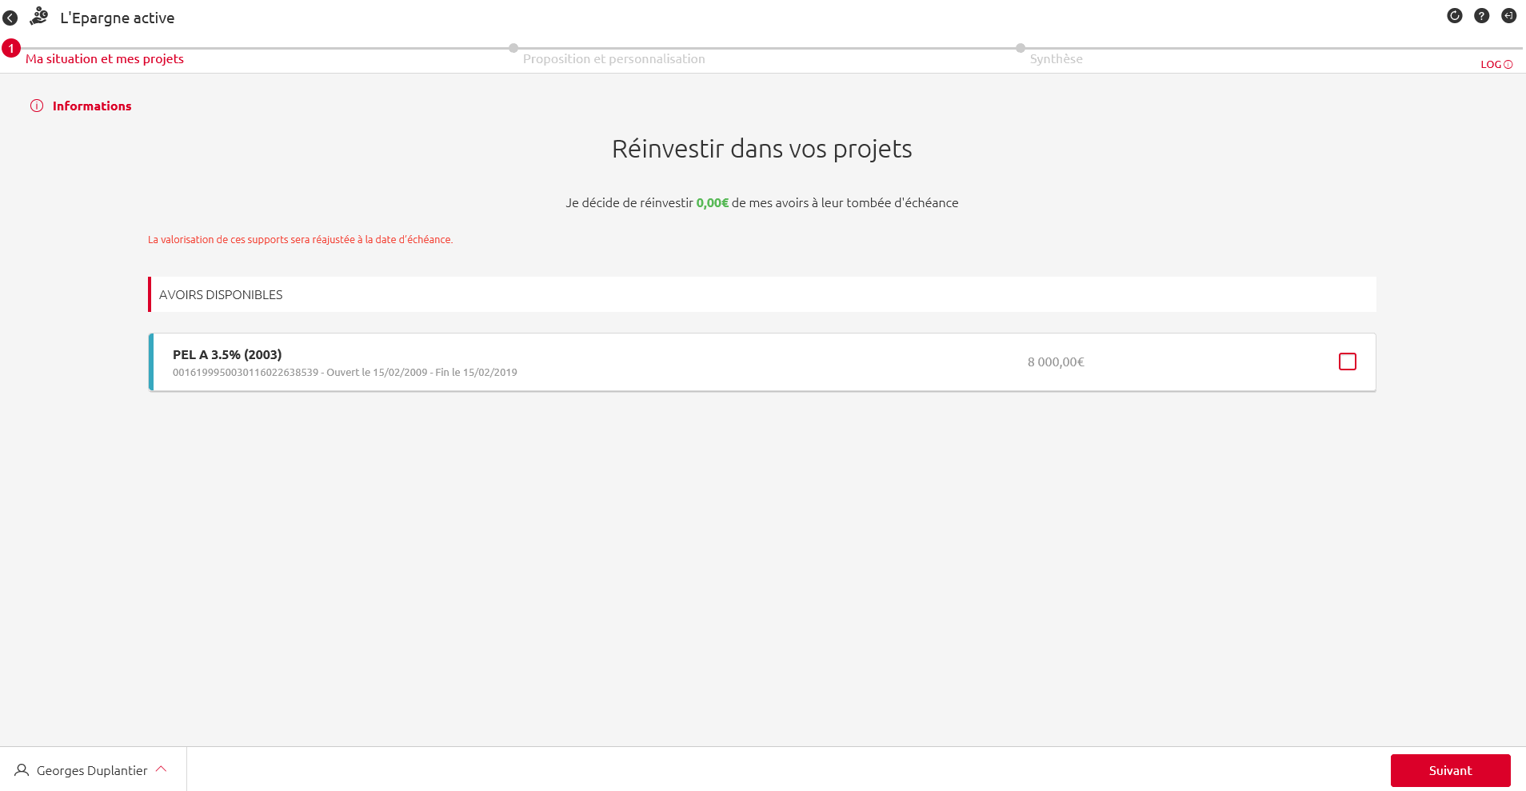
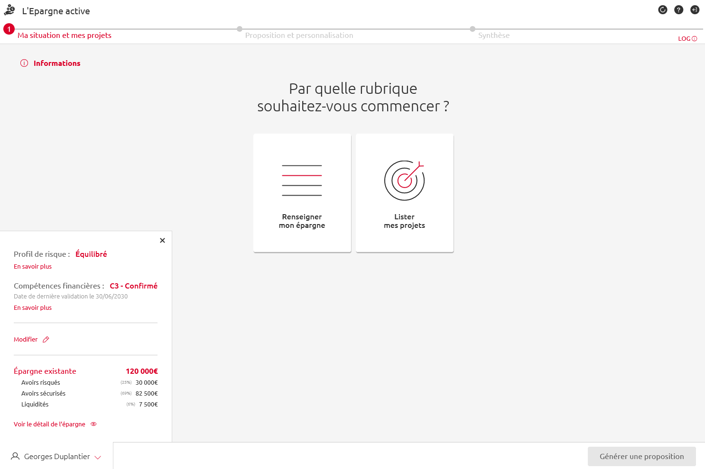
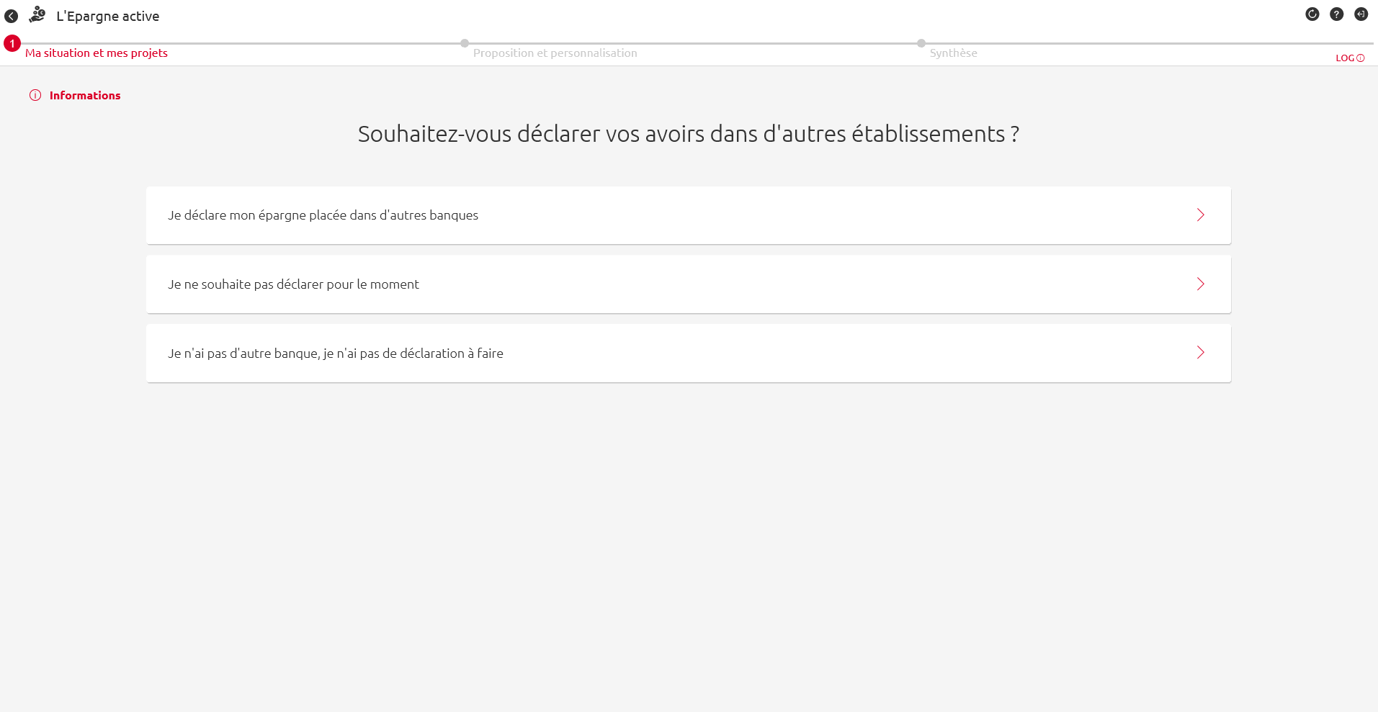
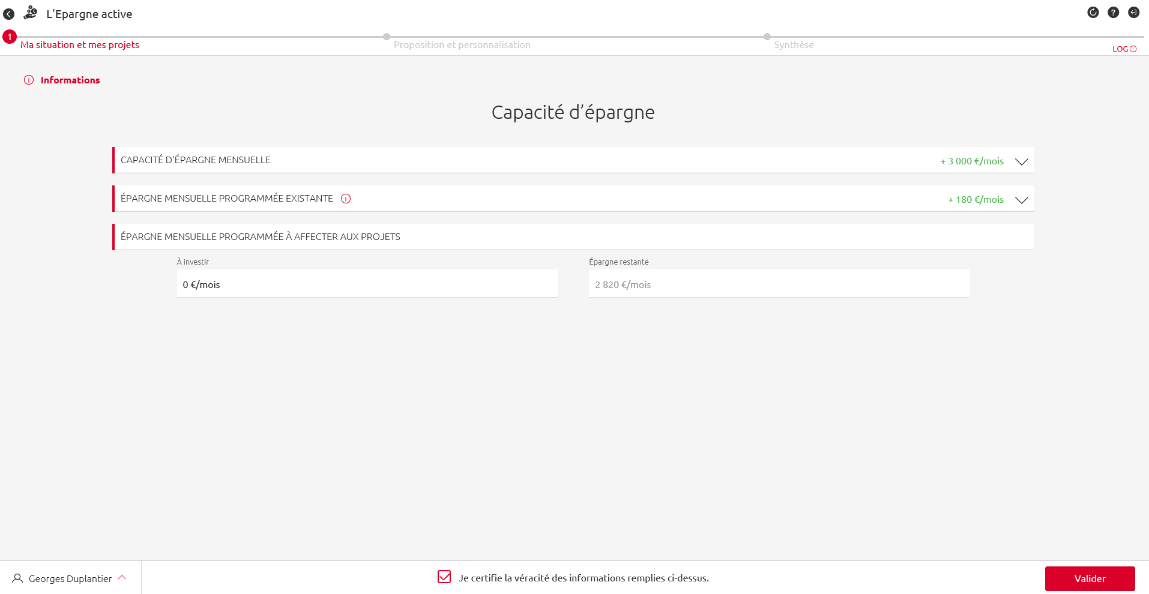
Le parcours conseil en épargne se structure en plusieurs sous-étapes
Investissements de liquidités depuis l’épargne de précaution
Réinvestissements des tombées d’échéance
E
F
Conditionnel
1
2
3
4
5
Découverte client
& Déclaration de projet(s)
Déclarations et investissements des avoirs externes
Déclarations de la capacité d’épargne mensuelle
G
H
Ecran préalable

Slide 9
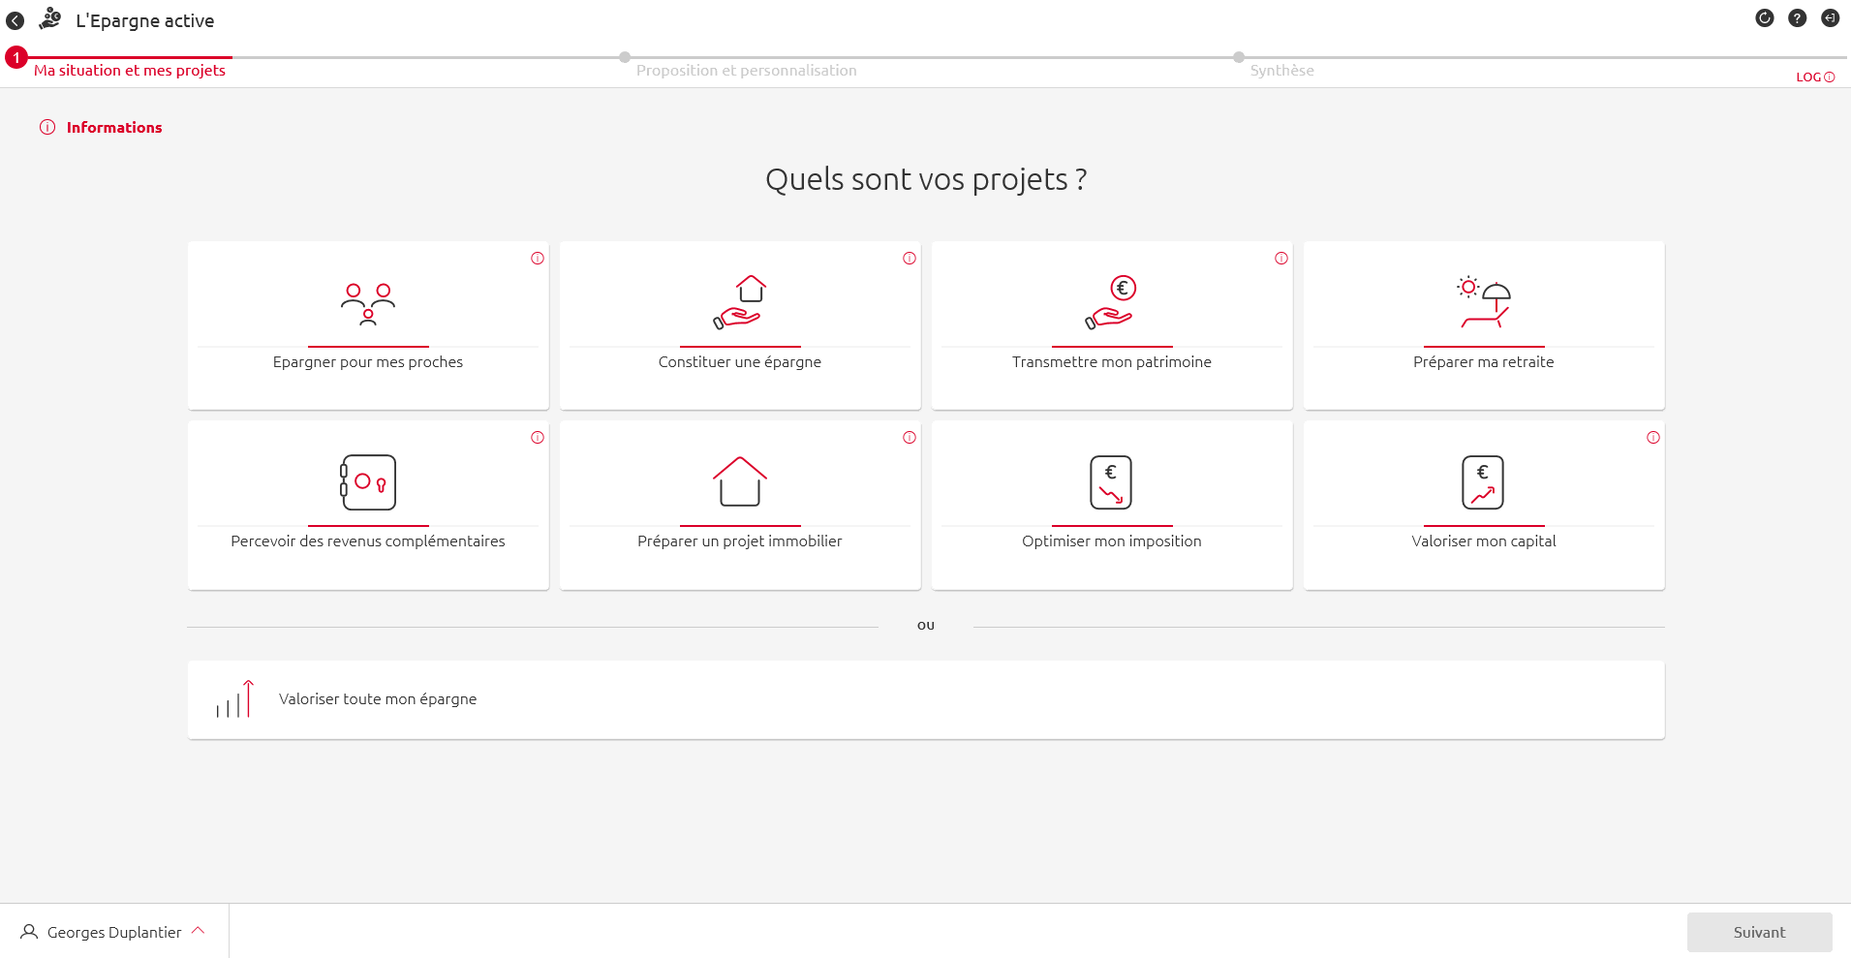
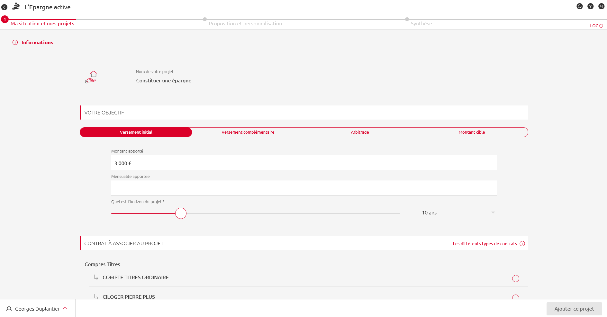
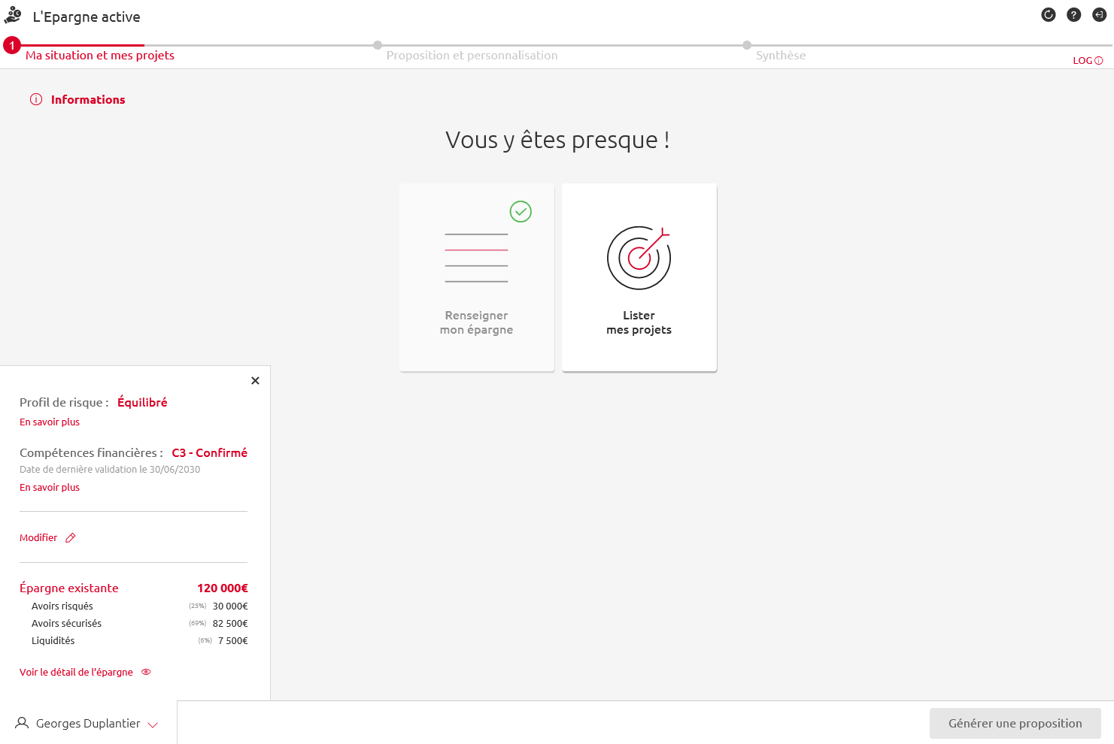
Le parcours conseil en épargne se structure en plusieurs sous-étapes
1
2
3
4
5
Choix du projet désiré
Définition du projet choisi
I
J
Découverte client
& Déclaration de projet(s)
Ecran préalable
Le conseiller parcours avec son client les informations précontractuelles du contrat souhaité

Slide 10
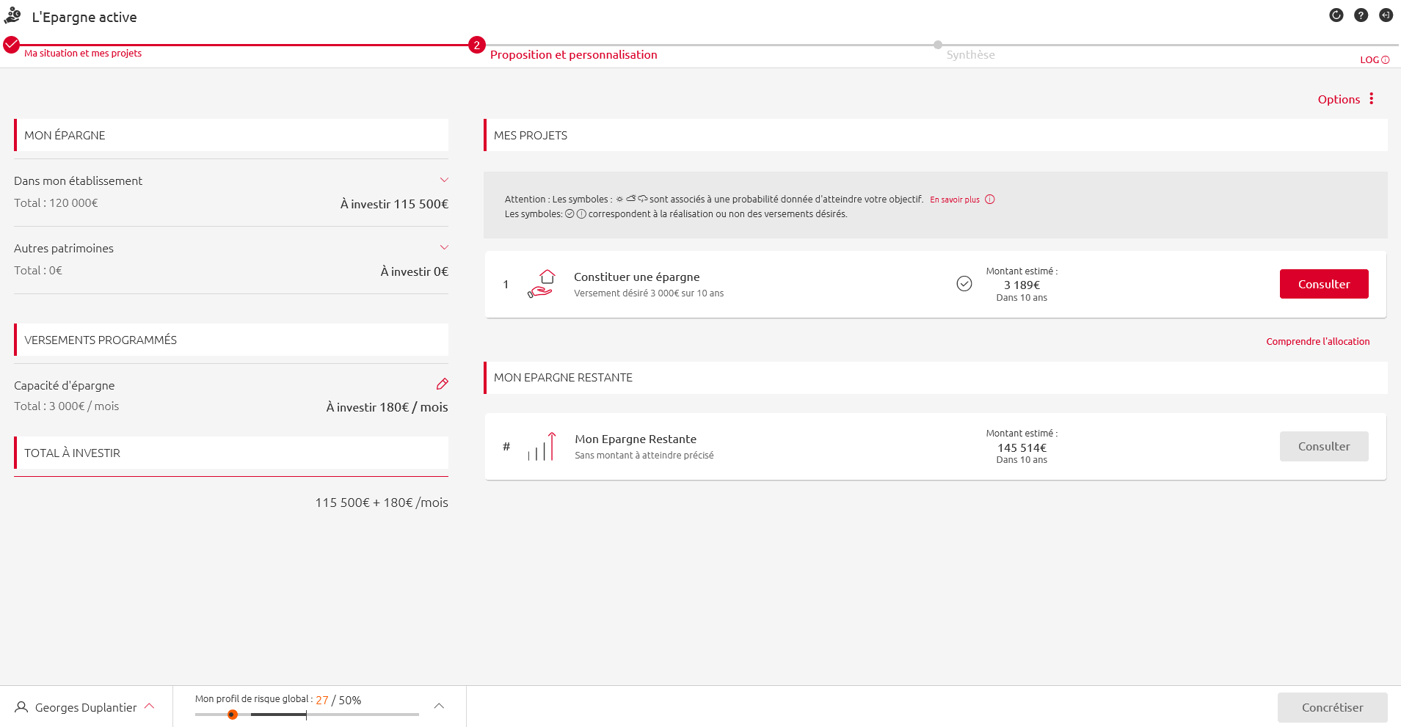
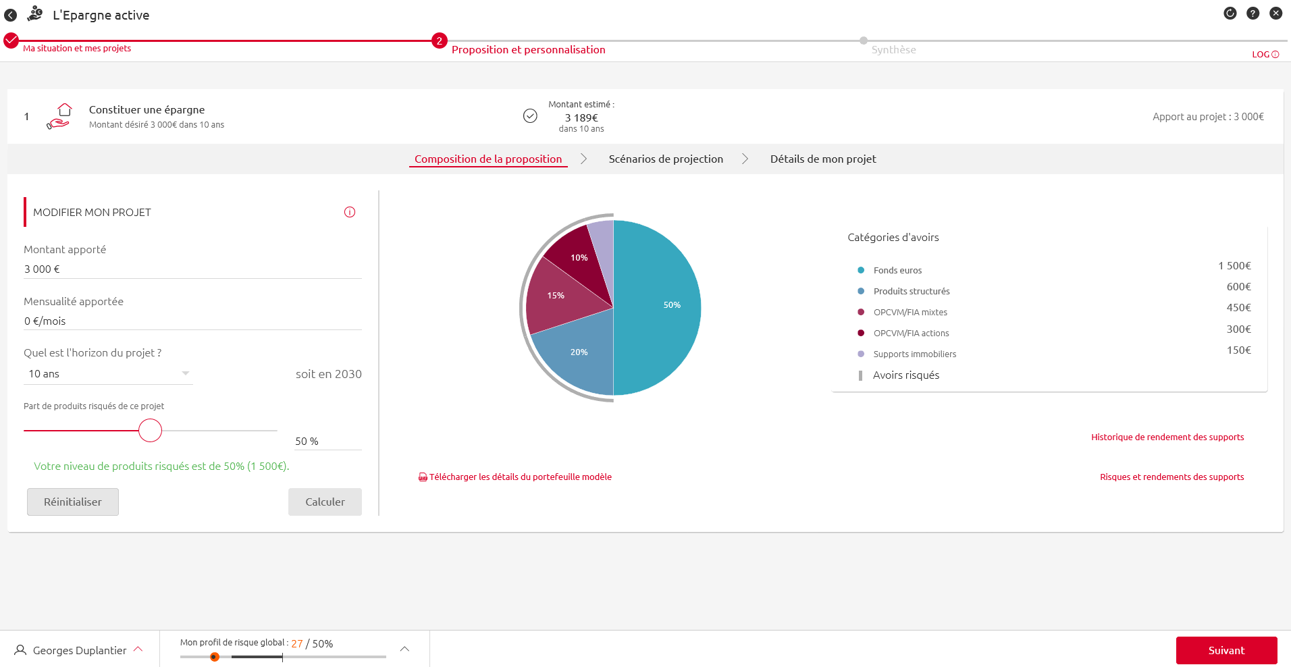

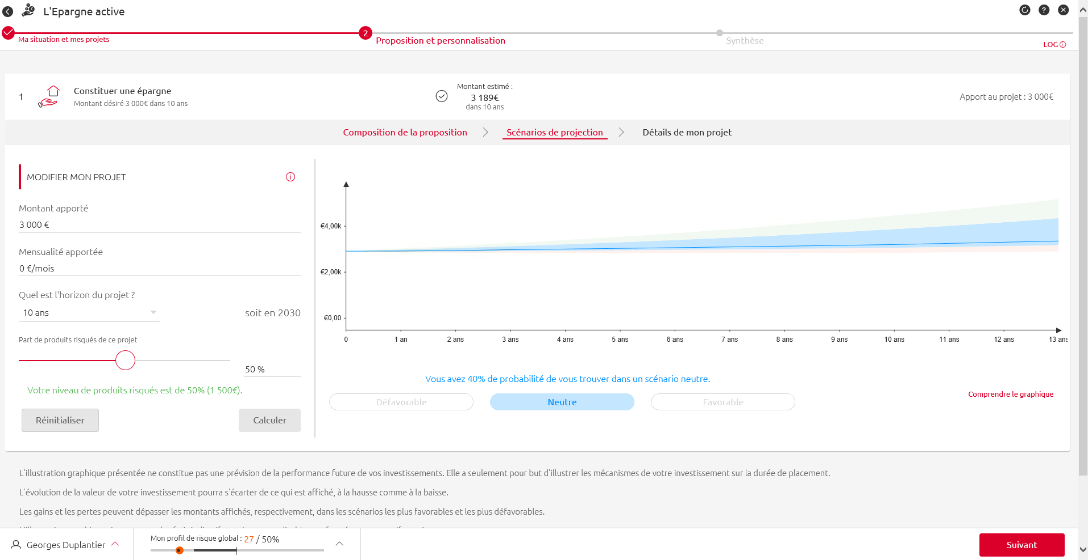
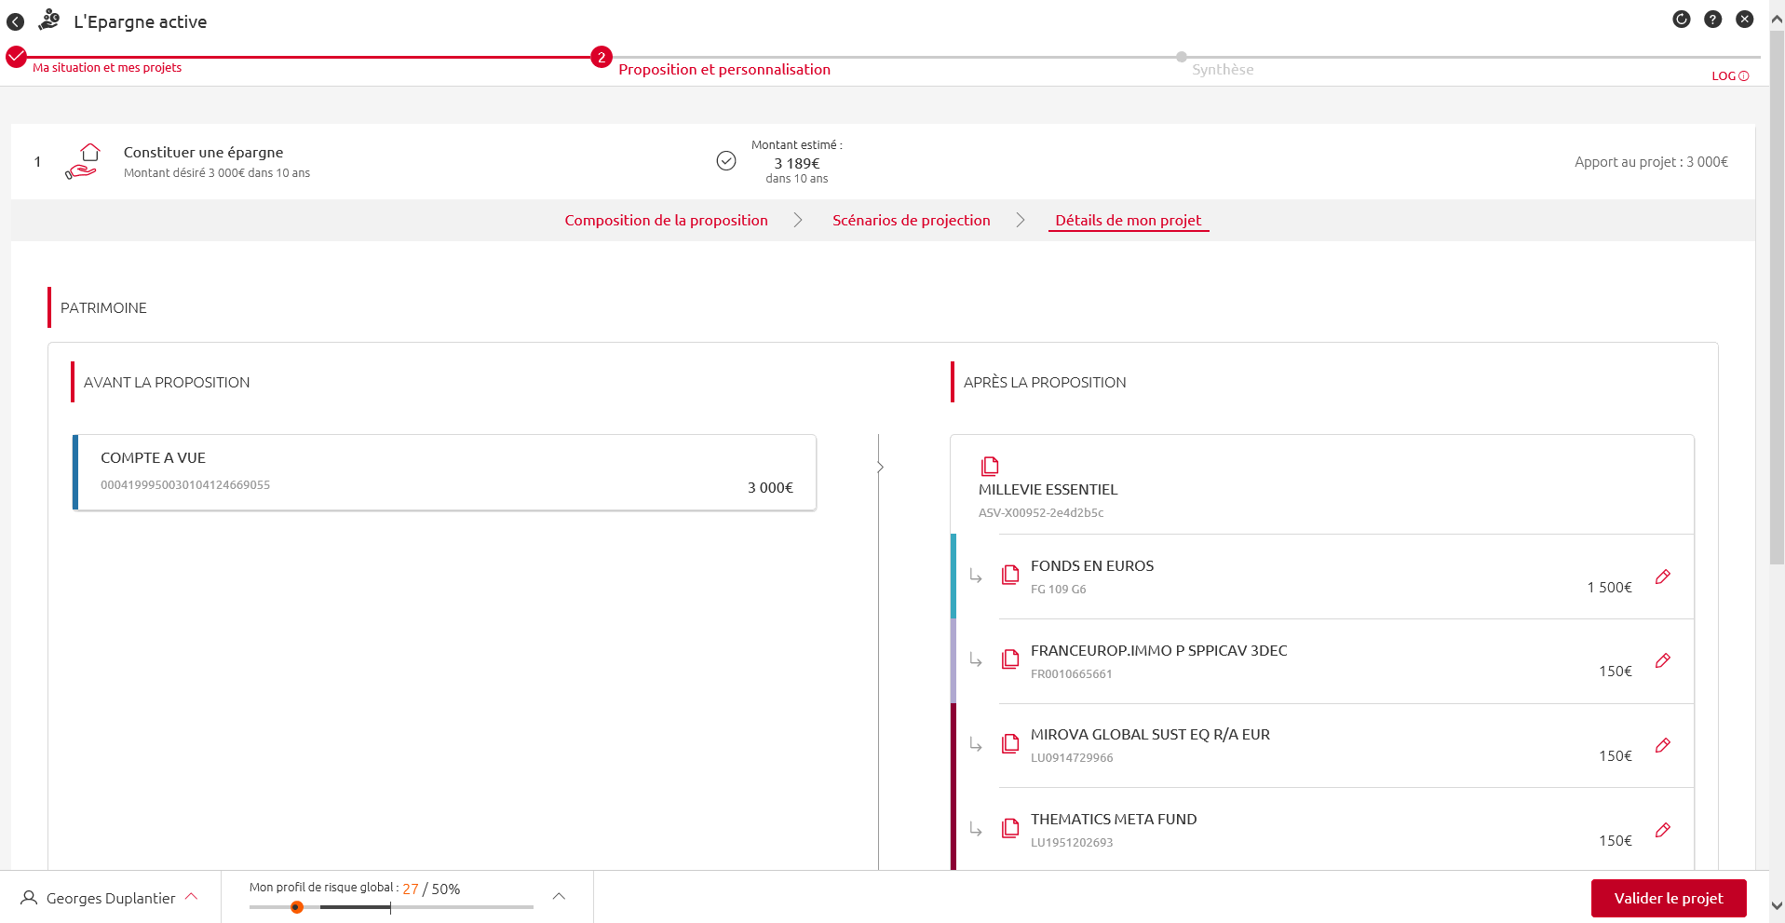
Le parcours conseil en épargne se structure en plusieurs sous-étapes
Récapitulatif de l’épargne investie et des projets définis
Consultation de la composition d’allocation proposée
A
B
1
2
3
4
5
Recommandation d’allocation
A partir des informations du client, LEA propose une allocation d'actifs notamment en fonction du profil de risque et de la connaissance financière du client
Le conseiller explique de manière détaillée l’allocation proposée à son client et la met en perspective avec les projets que celui-ci souhaite mener. Le conseiller parcours avec son client les informations précontractuelles des supports de l’allocation
Le client a la possibilité de mettre en place une gestion déléguée (s’il est éligible) sur le contrat associé à son projet après en avoir discuté avec son conseiller
Consultation des scénarios de projection de la proposition
Consultation en détail de l’allocation
C
D
Optionnel

Slide 11
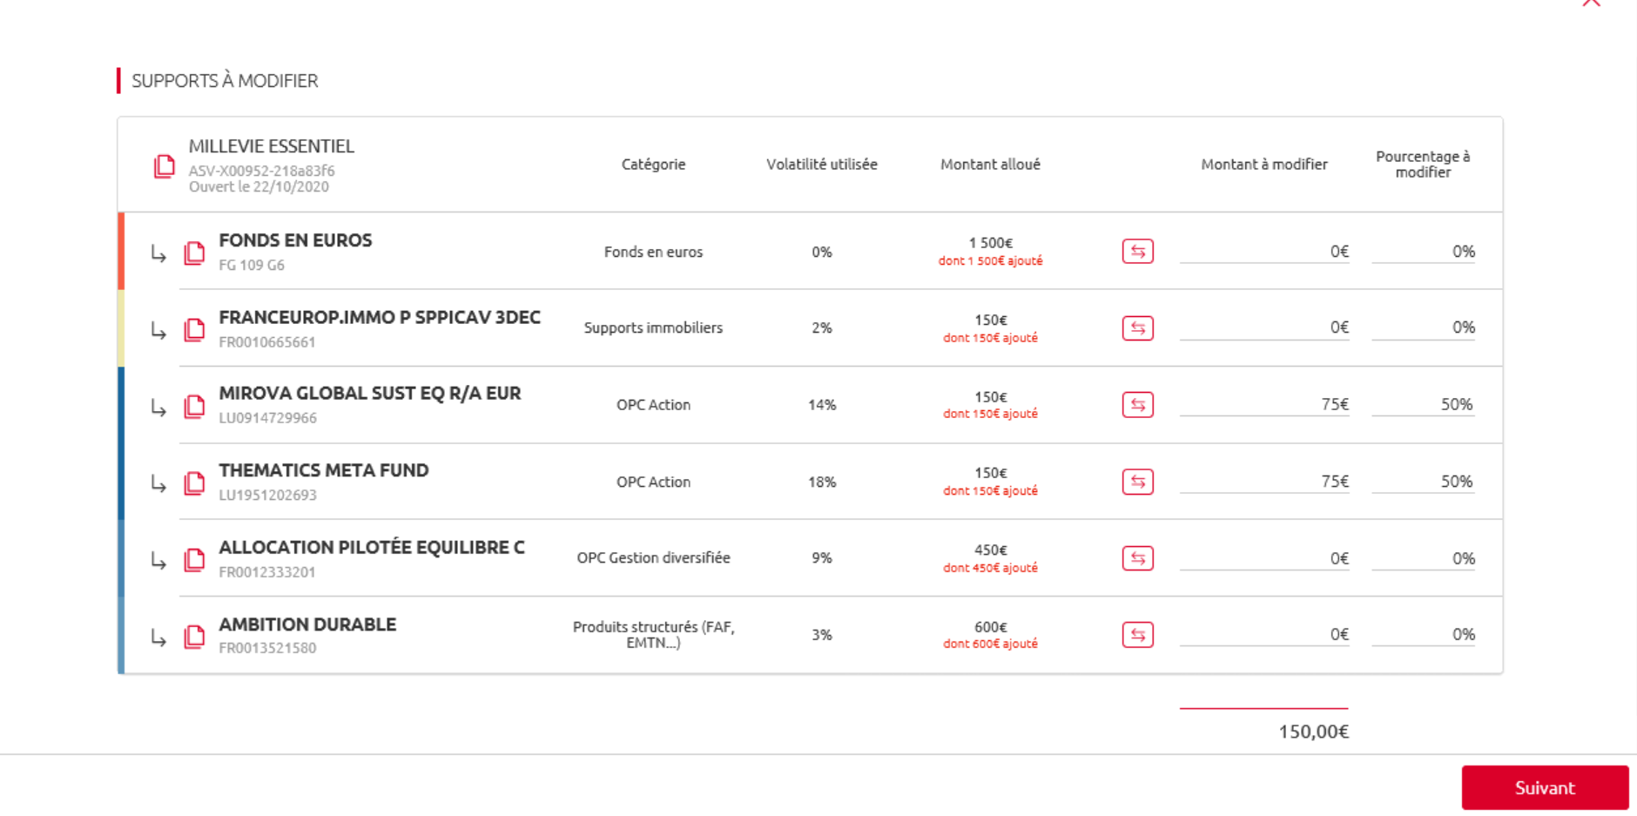

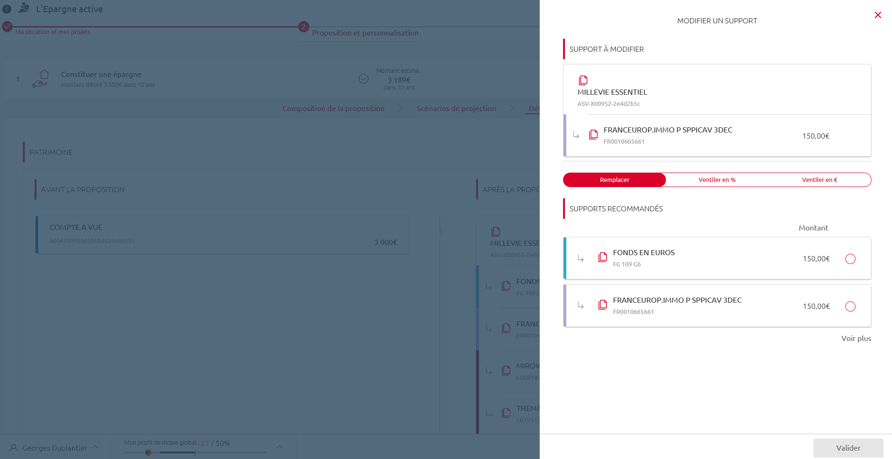
Le parcours conseil en épargne se structure en plusieurs sous-étapes
Modification de l’allocation via la jauge de risque projet
Modification de l’allocation via switchs / splits multiples
A
B
1
2
3
4
5
Optionnel
Modification de l’allocation
Le client avec son conseiller peut modifier la proposition d’allocation en remplaçant par exemple un support par un autre
En phase de conseil, l’outil assiste le conseiller en vérifiant systématiquement l’adéquation avec le profil de risque du client, l’horizon du projet, le niveau de connaissance financière et les seuils minimum de souscription
Note : Le client a aussi la possibilité de prendre plus de risque que son profil ne le permet (modification à effectuer en étape 3 « synthèse » → refus de conseil)
Modification de l’allocation support par support (en étape 2)
C

Slide 12
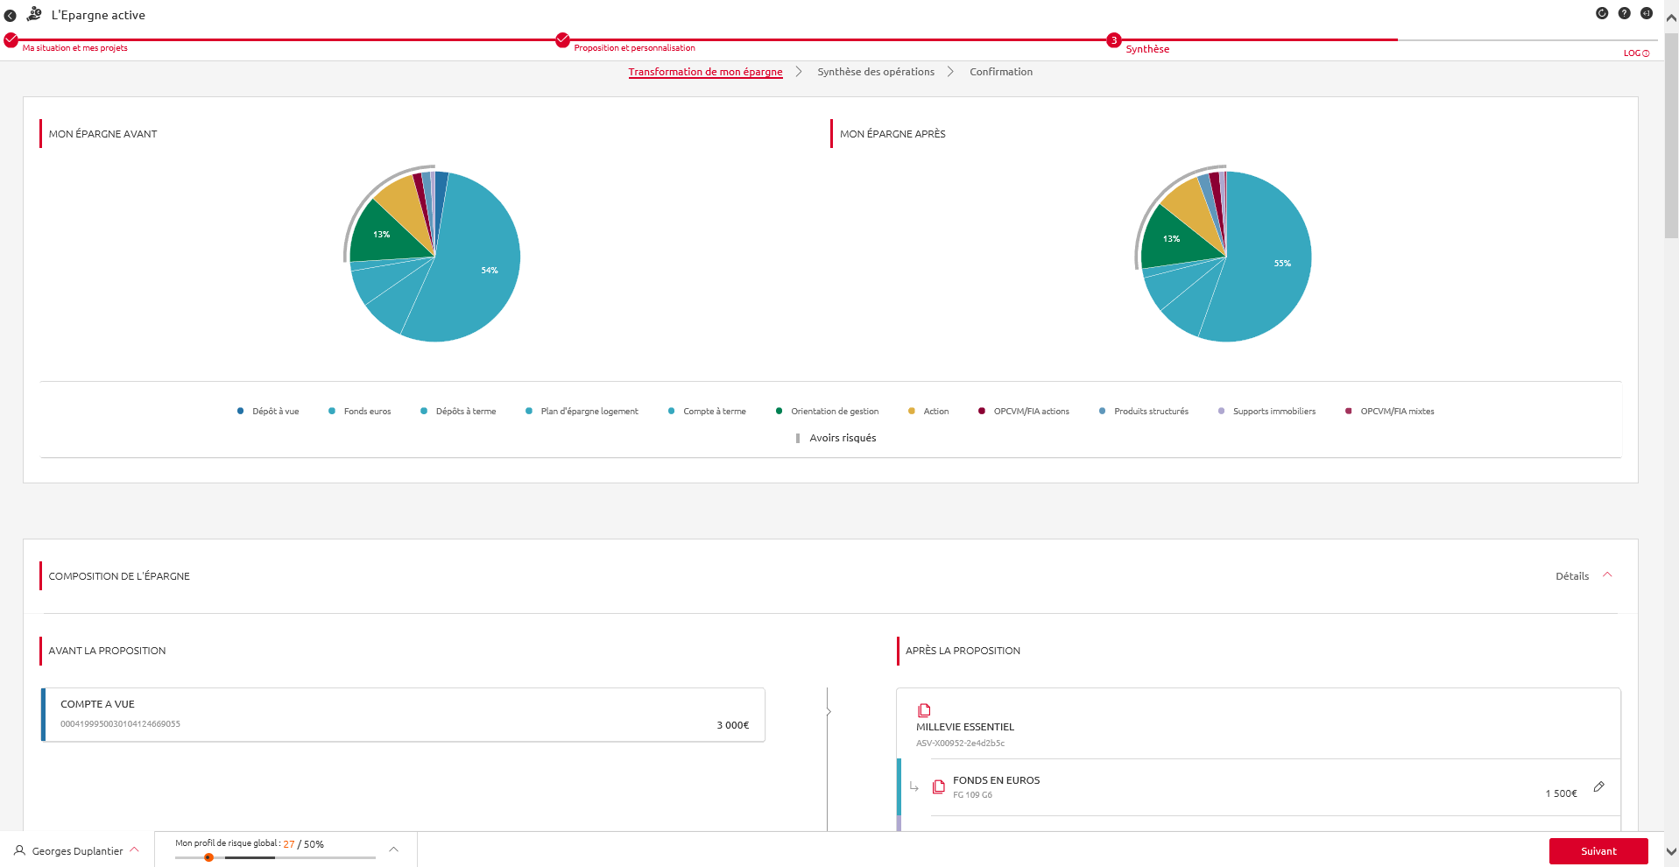
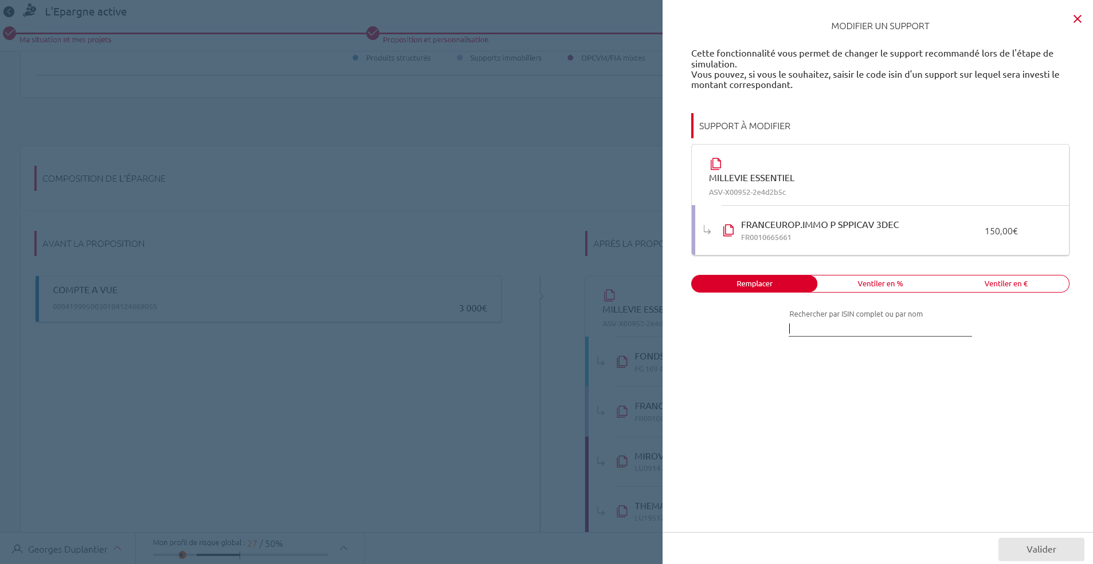

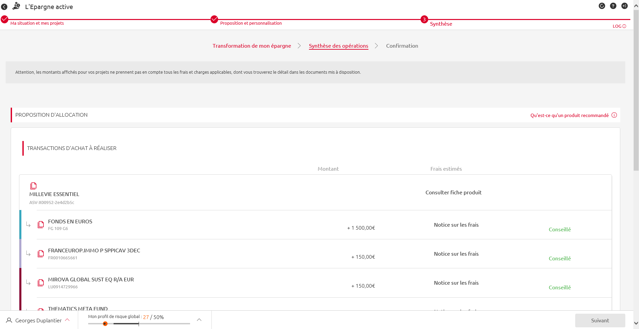
Le parcours conseil en épargne se structure en plusieurs sous-étapes
Bilan du patrimoine après transformation de l’épargne
OPTIONNEL - Modification de l’allocation support par support (en étape 3)
A
B
Non conseillé
1
2
3
4
5
Synthèse de l’entretien
LEA restitue la recommandation d’allocation ainsi que le choix du client, et détaille les opérations à réaliser par le conseiller
En étape 3, le client avec son conseiller peut de nouveau modifier la proposition. En revanche toute modification effectuée sera non conseillée et entrainera un refus de conseil.
Les informations réglementaires précontractuelles (DICI, DIC, DIP* et informations sur les coûts et charges) sont consultables par le client dans l’outil : le conseiller les lui présente
Synthèse des opérations à effectuer
C
*Glossaire
DICI : Document d’informations clés pour l’investisseur
DIC : Document d’informations clés (DIC)
DIP : Document d'Informations Pré-contractuelles (PER/ASV)

Slide 13
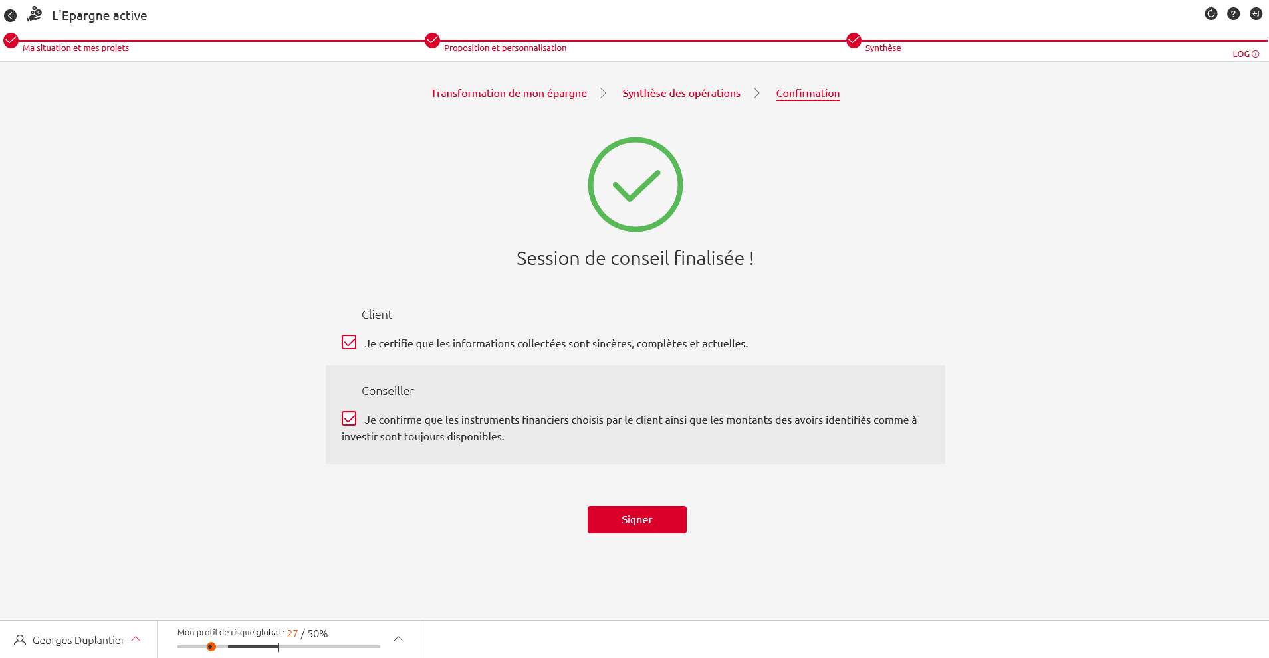
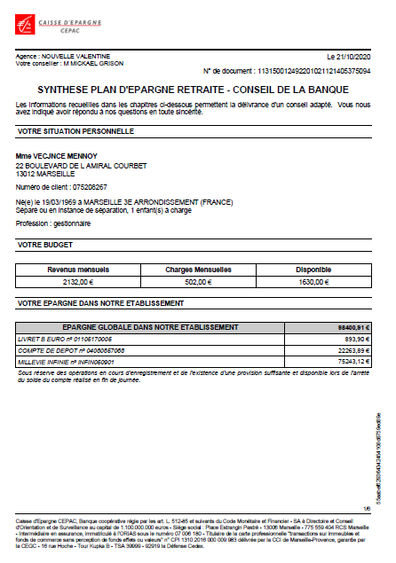
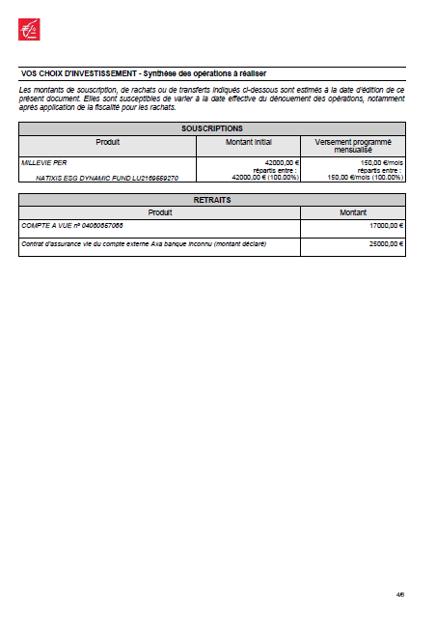
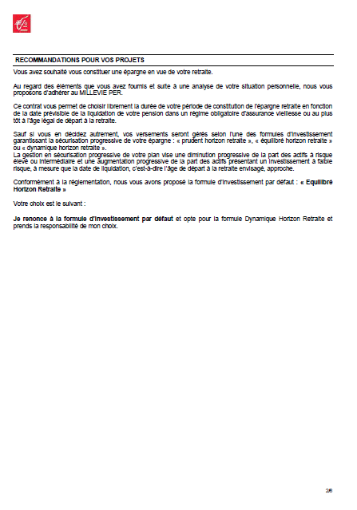
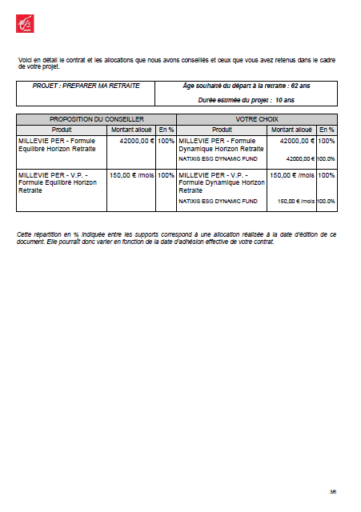


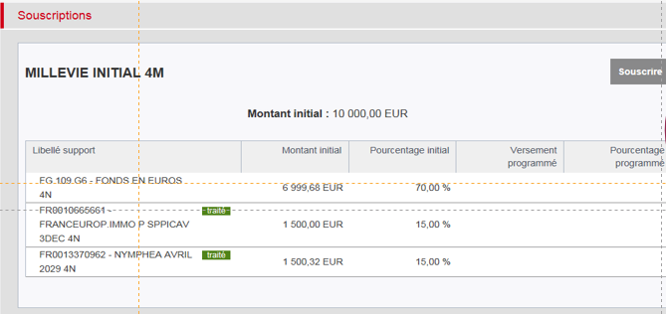
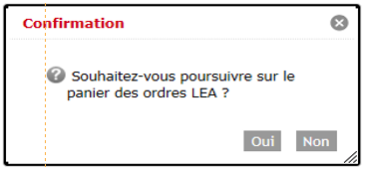
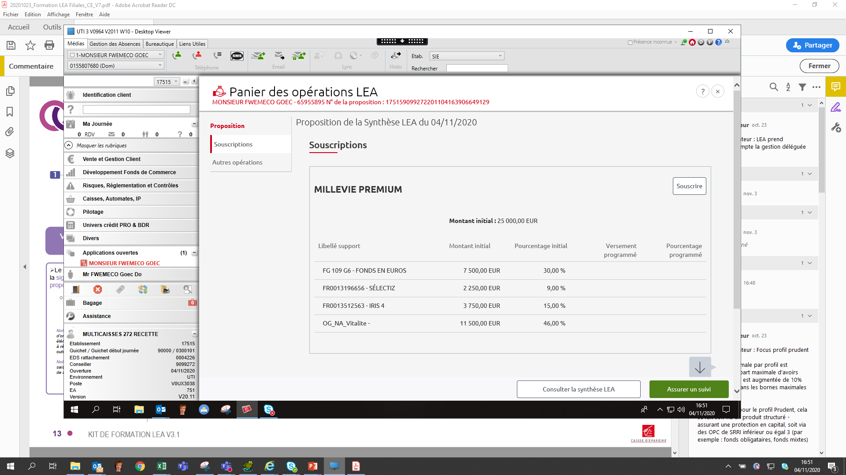
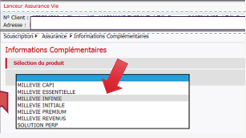
Le parcours conseil en épargne se structure en plusieurs sous-étapes
Signature du parcours LEA
Génération de la synthèse PDF LEA
A
B
1
2
3
4
5
Validation de la proposition
Le parcours s’achève par la signature de la proposition
La signature se fait en agence sur papier ou tablette SAG
Note 1 : Après signature, un panier d’ordre est généré, reprenant les éléments des principales opérations à réaliser et facilitant le lien vers les outils de souscription
Note 2 : Le conseiller doit ensuite saisir les opérations dans les outils de souscription
Panier d’ordres LEA
Bascule dans les outils de souscription
C
D

Slide 14
01
Introduction
Diapo 3
02
Présentation synthétique de l’outil LEA
Diapo 6
03
Détail des nouvelles fonctionnalités LEA V3.1
Diapo 14
04
Grands principes de fonctionnement
Diapo 25
ANNEXES
Opérations réalisables dans LEA
Diapo 33

Slide 15











Nouvelles fonctionnalités du parcours conseil en épargne financière (LEA V3.1)
Des fonctionnalités avancées mais accessibles à tous
Nouvel écran pour réaliser les switchs / splits multiples sur un contrat
Ajustement du fonctionnement de l’outil pour les clients âgés de 80 ans et plus (« Norma 80 »)
1
5
Mise en place de Gestion Déléguée en étape 2 de « Proposition et personnalisation »
Prise en compte du minimum de VI lors de la mise en place de VP dans un projet
2
6
LEA V3.1
Identification visuelle des fonds ESG ISR
4
Ajout* d’une colonne
« A investir » à l’écran
« Epargne de précaution »
3
7
Parcours PER CE désormais disponible
* Cette fonctionnalité est déjà en production depuis le 07/09

Slide 16

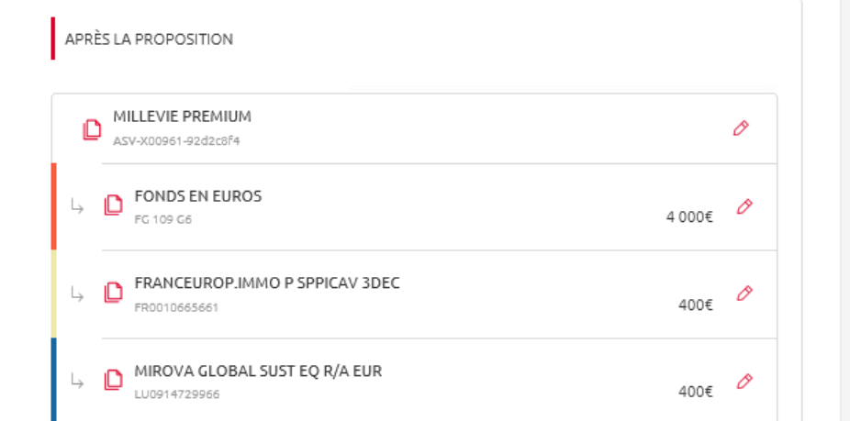
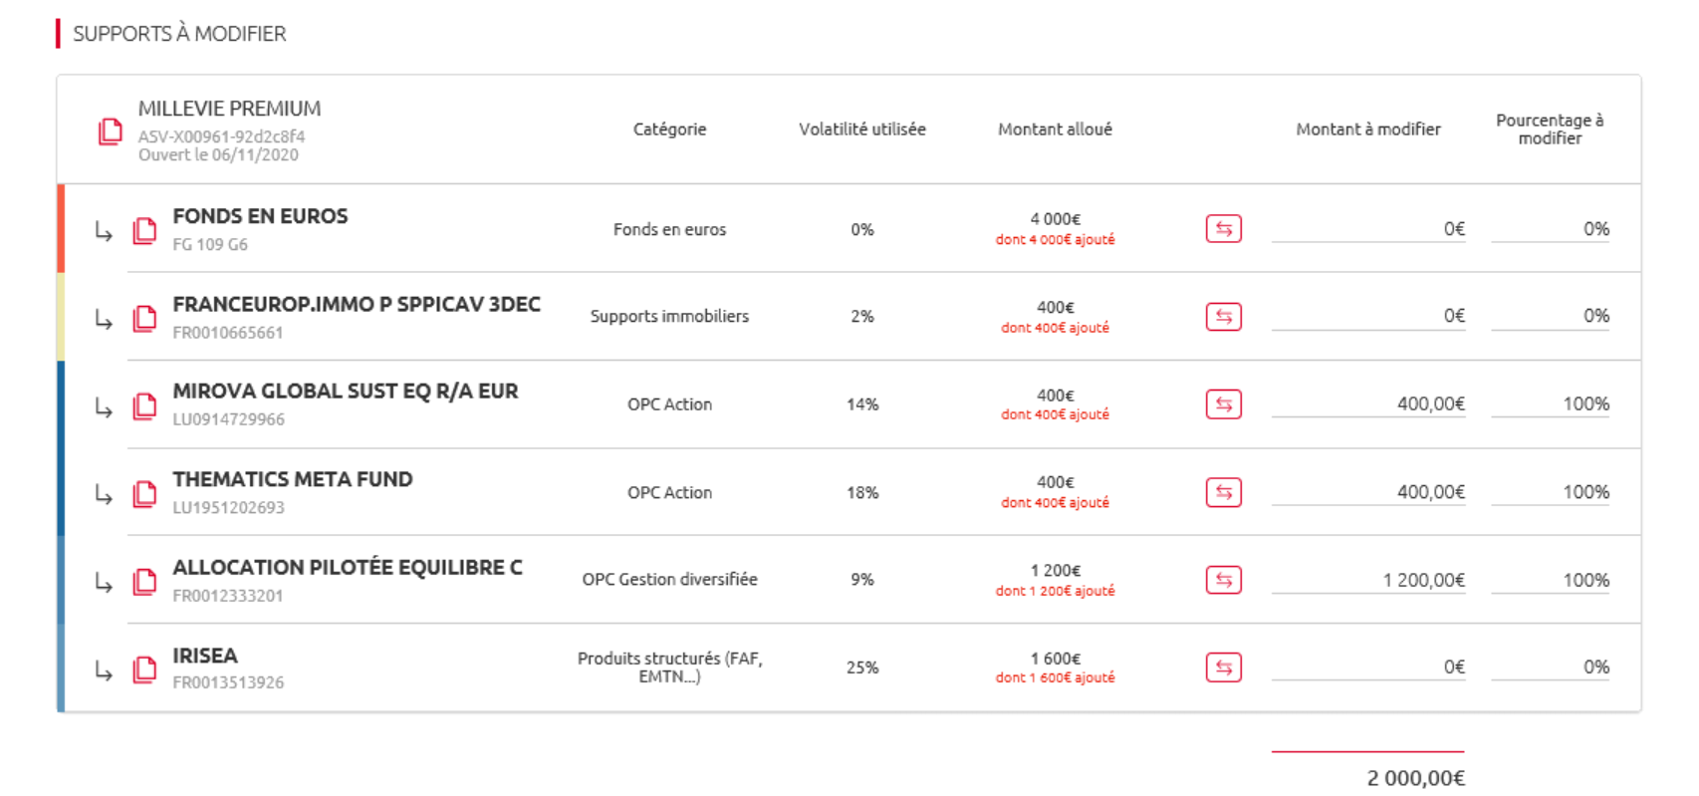

Des fonctionnalités avancées mais accessibles à tous
1
*
Les switchs/splits multiples sur un contrat (1/2)
1
1
A l’étape 2 de « Proposition et personnalisation », cliquer sur le petit crayon à droite de l’intitulé du contrat pour accéder aux écrans de switchs/splits multiples.
Un premier écran permet de désinvestir :
Soit totalement (via l’icône double flèche)
Soit partiellement en montant ou pourcentage (via les colonnes « Montant à modifier » et « Pourcentage à modifier »)
…les instruments financiers que le client souhaite arbitrer sur son contrat.
Une fois les montants saisis, la somme des montants désinvestis s’affiche alors en bas de l’écran. Cliquer sur « suivant » en bas à droite de l’écran pour poursuivre.
2
a
a
b
b
2
Pour en savoir plus, référez vous au cas d’usage Switchs/splits multiples ou à la vidéo dédiés
*Ce nouvel écran de switchs / splits multiples, uniquement disponible en étape de « Proposition et personnalisation »,
vient en supplément des switchs / splits de niveau 1 et 2

Slide 17
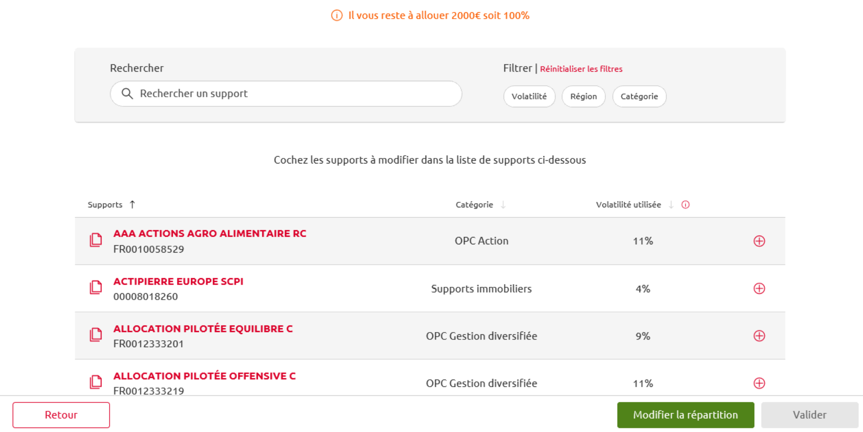

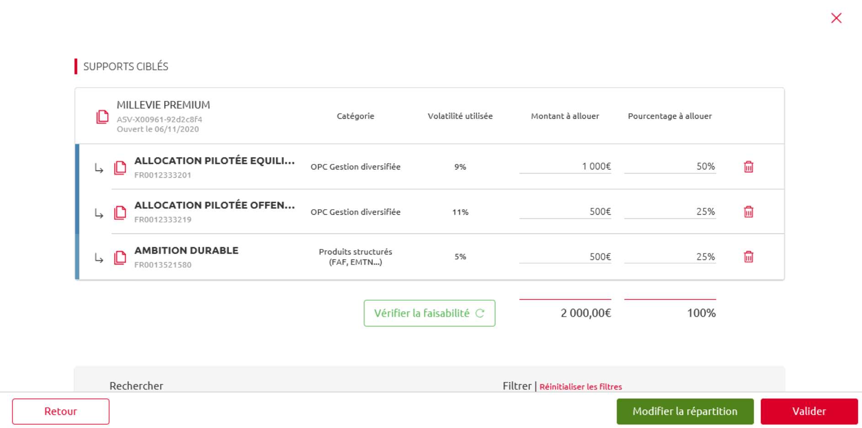

Des fonctionnalités avancées mais accessibles à tous
1
Les switchs/splits multiples sur un contrat (2/2)
3
3
Un second écran permet ensuite de sélectionner les instruments financiers à ajouter sur le contrat afin de réallouer la somme des montants désinvestis.
La sélection de ces instruments peut se faire directement au travers de la barre de recherche (nominativement ou par code ISIN) ou au travers des filtres proposés (volatilité, région, catégorie et éco-responsable).
Cliquer alors sur le « + » rouge à droite de chaque support désiré
Indiquer en € ou en % le montant à investir sur chacun des instruments financiers choisis. Pour s’assurer que les supports choisis ne surexposent pas le client en risque ou en volatilité (contrôle a posteriori), cliquer sur « Vérifier la faisabilité ». Assurez-vous désormais qu’il ne reste aucun montant à allouer (c-à-d que l’info bulle et le texte correspondant ont disparu)
Note 1 : Le bouton « Vérifier la faisabilité » peut également être utilisé en pas-à-pas après la sélection de chaque instrument financier afin de vérifier le budget de risque et de volatilité restant.
Note 2 : Le bouton « Modifier la répartition » permet de faire apparaitre tous les supports de la proposition initiale (complétée des éventuels supports ajoutés) afin de répartir le montant total du contrat.
Remarque : Vous avez la possibilité de supprimer la sélection de chaque instrument financier en cliquant sur le petit icône « poubelle » tout à droite de l’intitulé de celui-ci.
Enfin, cliquer sur « valider » en bas à droite de l’écran
4
4
5

Slide 18
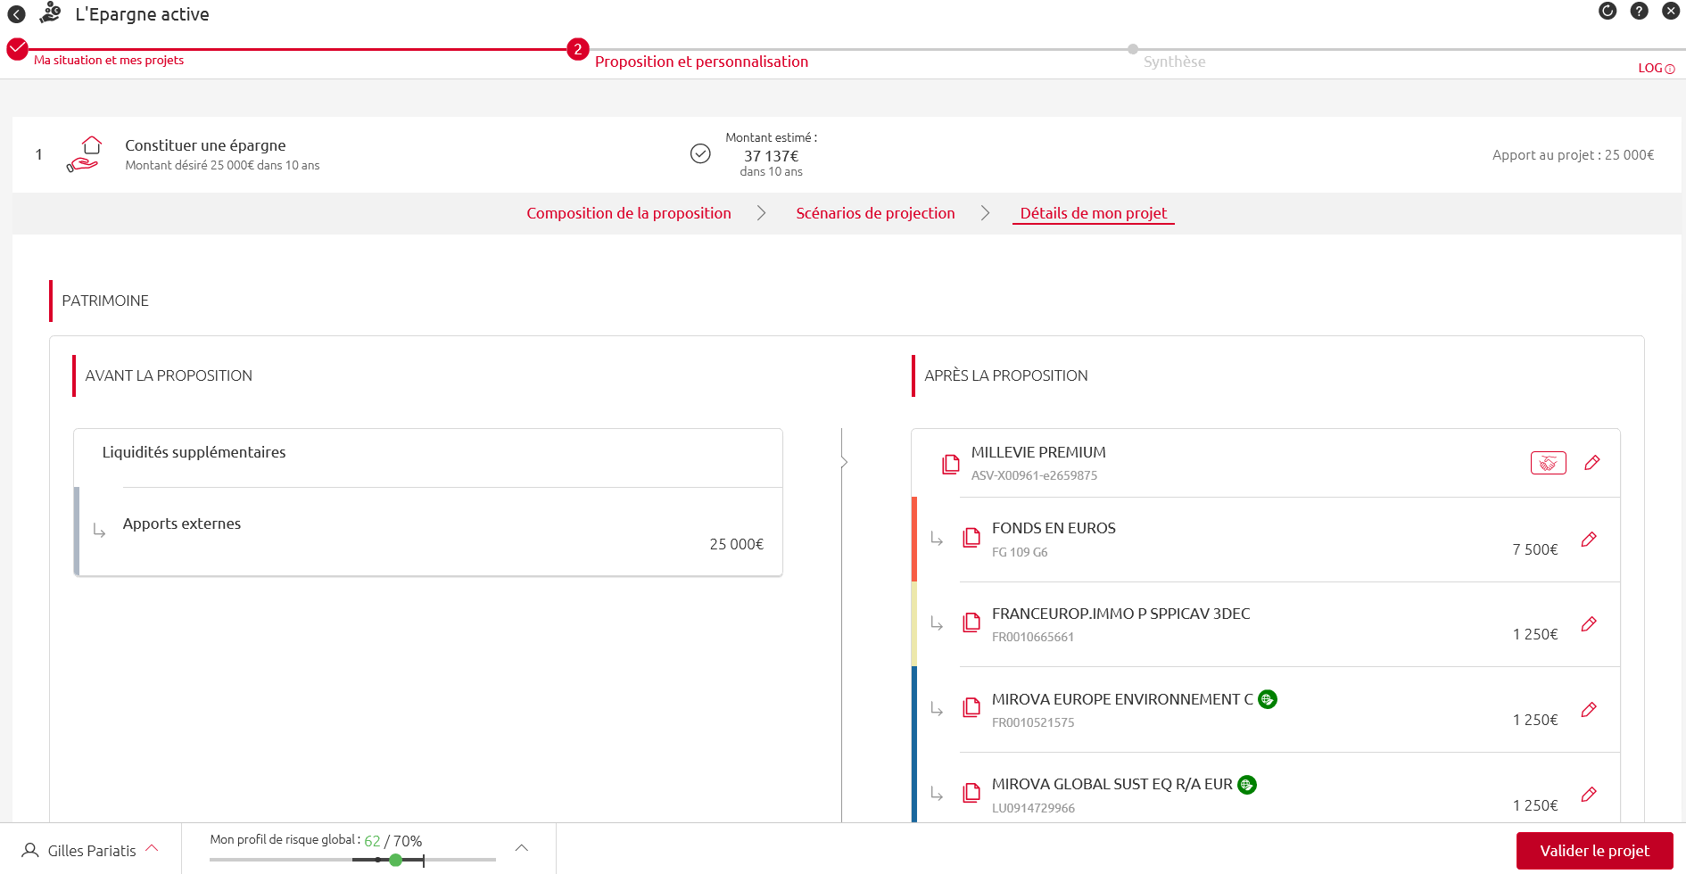
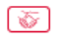
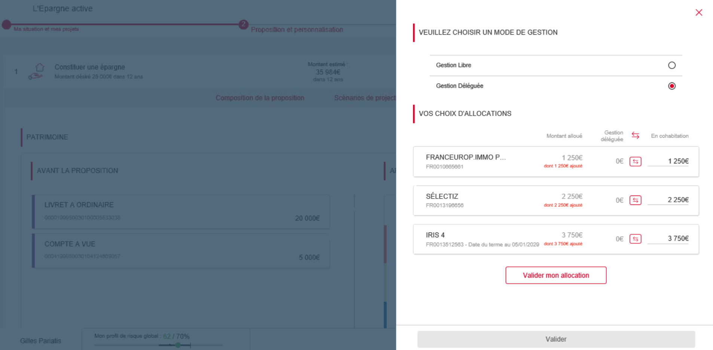
Des fonctionnalités avancées mais accessibles à tous
2
Mise en place de Gestion Déléguée en étape 2 « Proposition et personnalisation » (1/2)
1
Dans cette version 3.1 de LEA, la mise en place, le cas échéant, de la gestion déléguée a été avancée dans le parcours à l’étape 2 « Proposition et personnalisation ».
A l’écran de proposition, une icône de mains enlacées apparaitra à droite de l’intitulé du contrat associé au projet, lorsque celui-ci peut être placé en gestion déléguée.
Après avoir cliqué sur l’icone, il conviendra alors de choisir le mode « Gestion déléguée » ainsi que les instruments en cohabitation le cas échéant.
Les supports cohabitables (exemple pour les contrats BPCE Vie : produits structurés, emprunts, supports immobiliers et gamme Selectiz) existants ou proposés par l’allocation LEA s’afficheront systématiquement dans la rubrique « Vos choix d’allocations » et seront par défaut placés en cohabitation dans leur intégralité.
Note : Sur choix client, il est possible de diminuer partiellement (en saisissant le montant) ou totalement (en cliquant sur les doubles flèches) les montants maximums proposés par défaut pour chacun des supports éligibles à la cohabitation.
1
Mise en place de Gestion Déléguée pour un contrat d’assurance vie BPCE Vie
2
2
Pour les contrats Natixis Life (NL), et NWM, la cohabitation est illimitée (se référer au cas d’usage dédié)

Slide 19
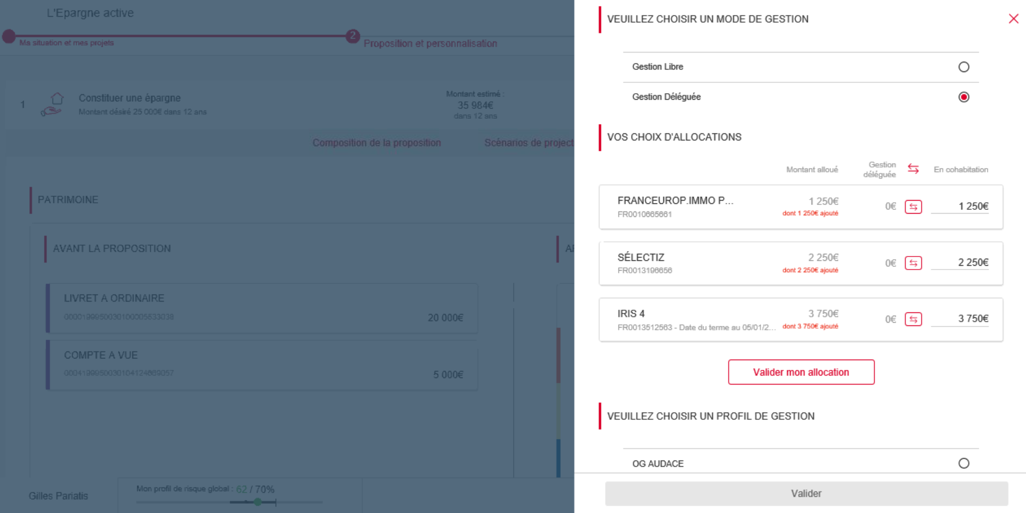
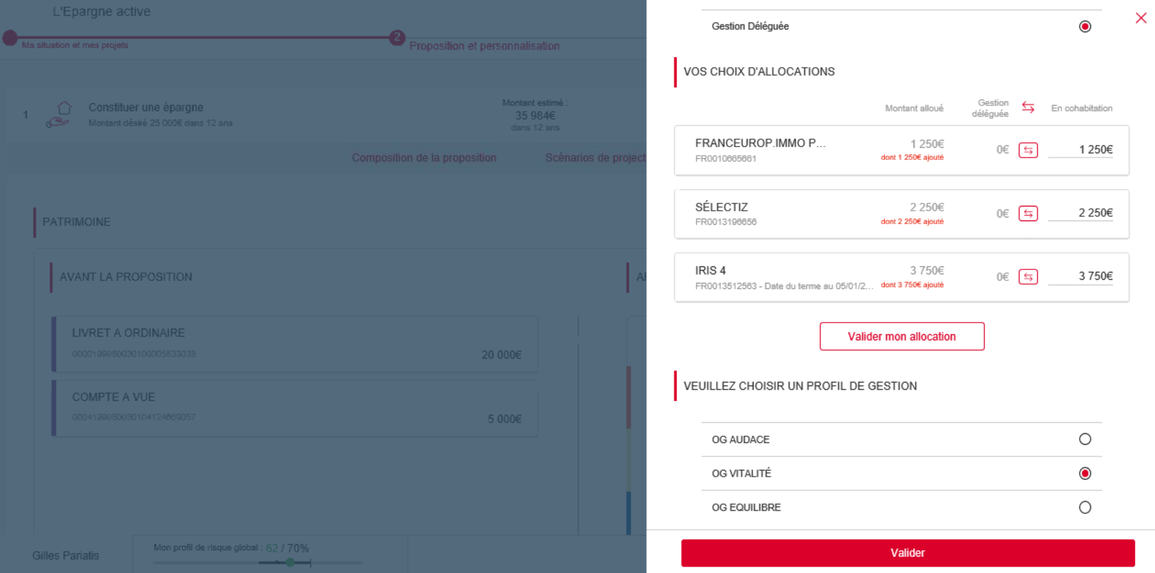
Des fonctionnalités avancées mais accessibles à tous
2
Cliquer ensuite sur « Valider mon allocation ». A cette étape, l’outil vérifie que l’allocation respecte le risque global ainsi que la volatilité globale du client et permet la mise en place d’une gestion déléguée sur son contrat.
Si tel est bien le cas, s’affichent alors les profils de gestion déléguée auxquels le client est éligible sur ce projet.
Dans le cas contraire, aucun profil de gestion n’est proposé et le message d’erreur suivant s’affiche : « Aucun profil n’est éligible, veuillez modifier vos choix »
Note : L’outil vérifie également à cette étape que les minimums de détention des supports mis en cohabitation sont bien respectés.
Choisir enfin le profil de gestion souhaité par le client puis finaliser le parcours jusqu’à la signature de la synthèse
Mise en place de Gestion Déléguée en étape 2 « Proposition et personnalisation » (2/2)
3
3
2
4
4

Slide 20
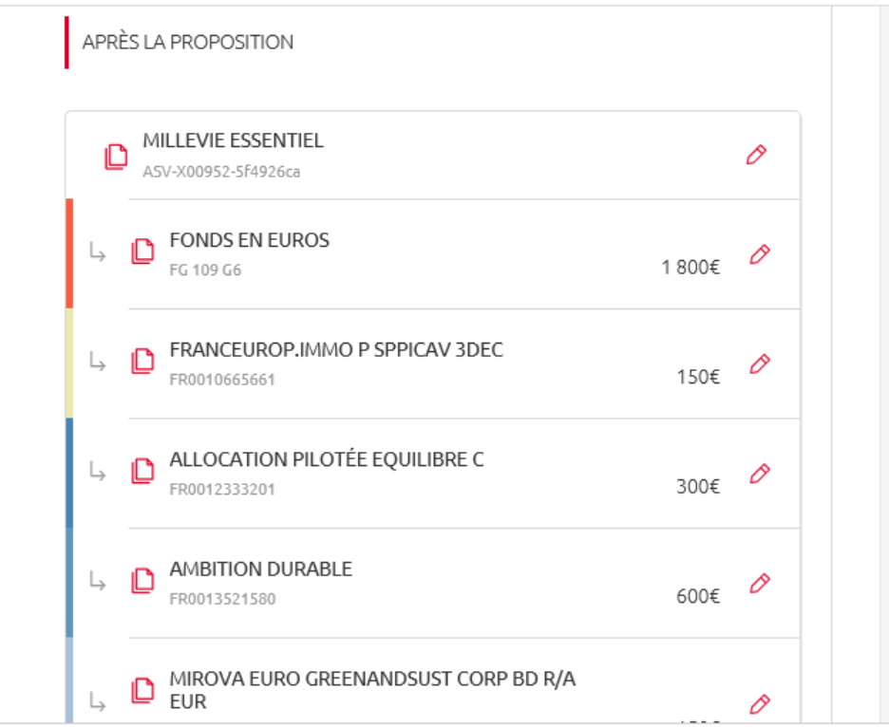
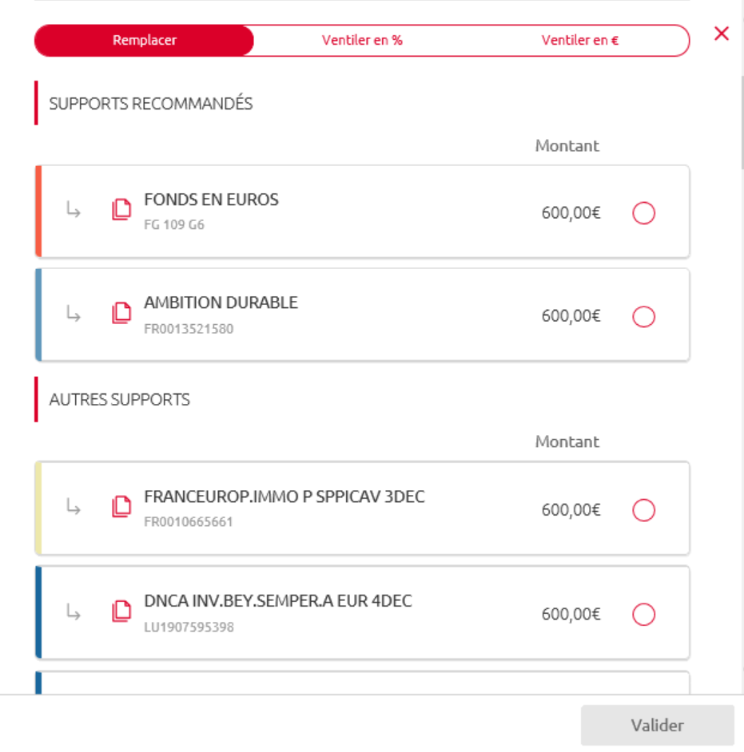
Des fonctionnalités avancées mais accessibles à tous
3
Identification visuelle des fonds ESG-ISR
Dans cette version 3.1 de LEA, l’outil se dote dorénavant d’une identité visuelle permettant d’identifier les fonds ou les profils de Gestion Déléguée à caractère « Environnement Social et Gouvernance » et/ou « Investissement Socialement Responsable » (ESG-ISR).
Cette identification visuelle se matérialise au travers d’un pictogramme distinctif à coté de l’intitulé du fonds ou du profil de gestion concernés.
Note : Le logo ESG-ISR n’apparait à coté du profil de gestion qu’une fois la gestion déléguée mise en place (et non au niveau du choix du mode de gestion)
La mention « ESG ISR » (sans logo) apparait en synthèse épargne (synthèse PDF) à coté de l’intitulé des supports identifiés comme tels

Slide 21
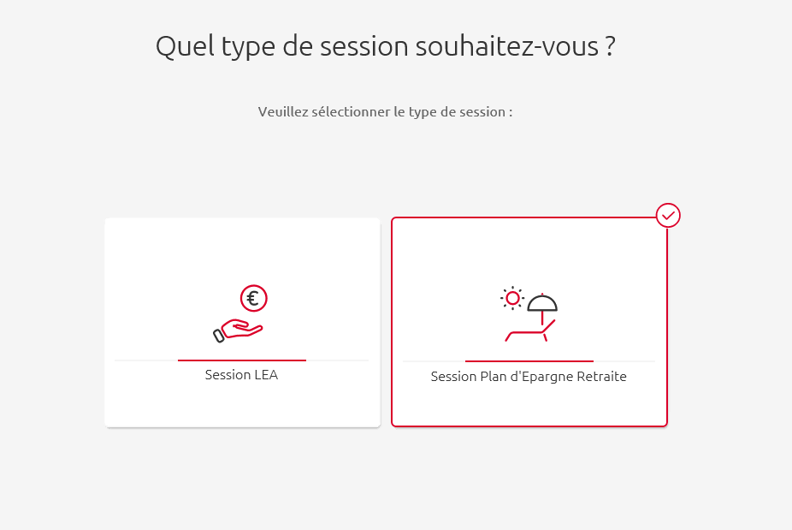
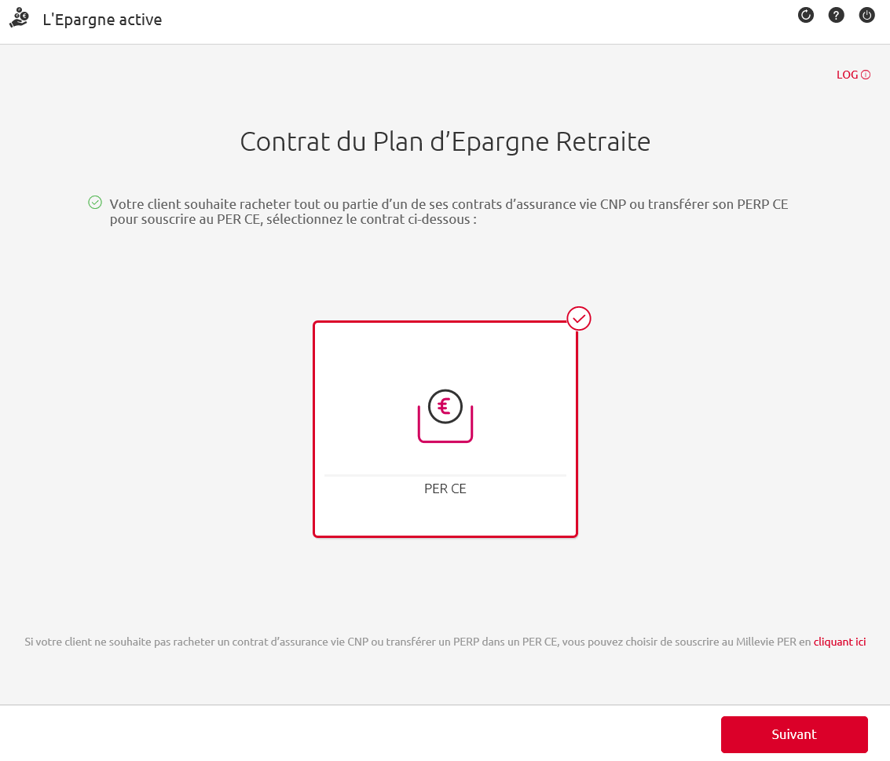
Des fonctionnalités avancées mais accessibles à tous
4
1
Parcours PER CE désormais disponible
Dans cette version 3.1 de LEA, il est désormais possible de souscrire un PER CE en cliquant sur la session « Plan d’Epargne Retraite ».
Dans le cas où le client détient un des contrats éligibles ci-dessous, la rubrique PER CE apparait par défaut au centre de l’écran, en début de parcours « Session Plan d’Epargne Retraite ».
La souscription d’un PER CE, peut se faire uniquement via :
Un rachat total ou partiel d’un contrat d’assurance vie : Nuances 3D, Nuances Plus, Nuances Privilège, Initiatives transmission, Initiatives Plus.
Ou un transfert d’un PERP CE
Par ailleurs, il est aussi possible de souscrire un Millevie PER pour les clients éligibles au PER CE, en cliquant sur l’intitulé « cliquer ici » en bas de page.
Note : Les clients non éligibles ne se verront pas proposer un écran PER CE mais directement le parcours Millevie PER.
1
1
2
2
3
3

Slide 22
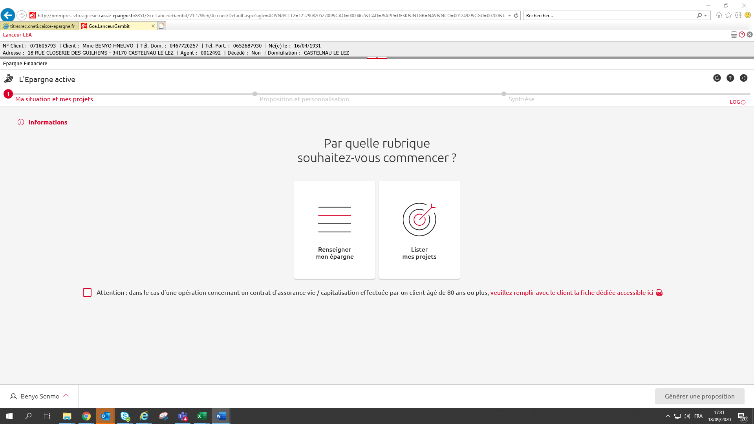
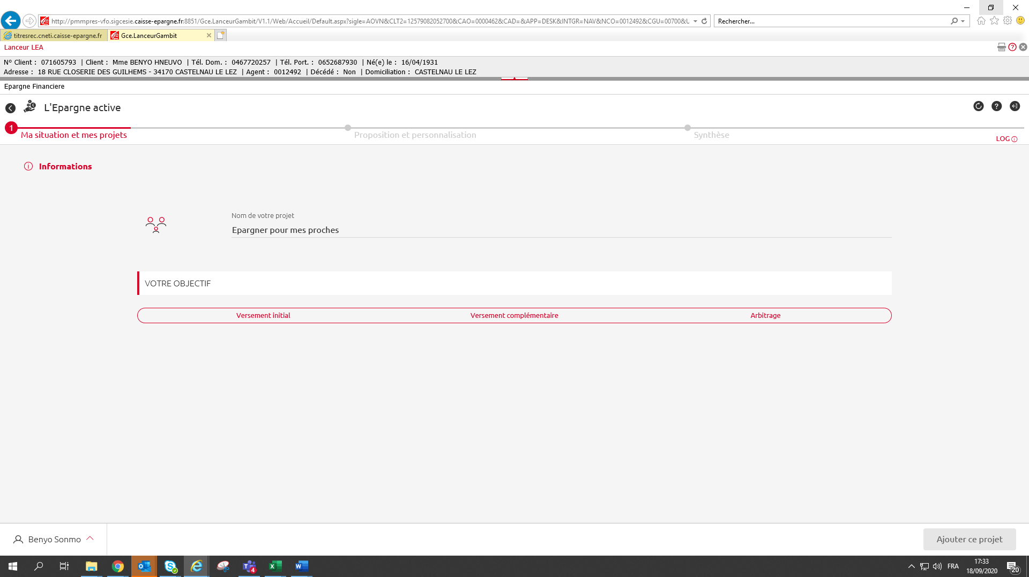
Des fonctionnalités avancées mais accessibles à tous
5
1
Ajustement du fonctionnement de l’outil pour les clients âgés de 80 ans et plus (« Norma 80 »)
Pour les clients âgés de 80 ans ou plus, un message d’alerte (« disclaimer ») apparait en bas des 2 volets de navigation de la page d’accueil :
« Attention : dans le cas d’une opération concernant un contrat d’assurance vie / capitalisation effectuée par un client âgé de 80 ans ou plus, veuillez remplir avec le client la fiche dédiée accessible ici »
Il est nécessaire de cocher la case et de remplir le formulaire dédié afin de pouvoir générer une proposition. La numérisation est à réaliser dans le DRC.
Plusieurs blocages spécifiques à la Norma 80 s’appliquent désormais à ces clients, en complément du contrôle usuel de budget risque global et de volatilité globale :
Limitation à 40% de risque des projets associés à des contrats d’assurance Vie et de CAPI
Impossibilité de choisir l’option « valoriser uniquement mes versements » lors d’un versement complémentaire quel que soit le contrat (ASV, CAPI, CTO, PEA, PEA-PME, etc.)
Impossibilité d’effectuer des projets en montant cible
Impossibilité de sélectionner un contrat dans lequel un Fonds à Formule (FAF) a une date de maturité supérieure à la date de terme du projet (=horizon)
1
2
2
a
b
c
d
Pour les opérations sur les CTO / PEA et pour les contrats en GSM il n’y a pas de limitation à 40% de risque

Slide 23

Des fonctionnalités avancées mais accessibles à tous
6
Prise en compte du minimum de VI lors de la mise en place de VP dans un projet
A retenir :
VI = versement initial
VP = versements programmés
VIP = versement initial si versements programmés
Dans cette nouvelle version de LEA, l’outil est désormais capable de prendre en compte le minimum de versement initial lors de la mise en place de versements programmés dans un projet, c’est-à-dire qu’il va faire des contrôles bloquants pour s’assurer que le minimum de « VI si VP » ainsi que le minimum VP sont respectés
Tableau récapitulatif des VI si VP
Glossaire
1
L’outil fait donc 3 contrôles en fonction du cas de figure :
    Vérification du minimum de VI lorsque le client ne met pas en place de VP
    Vérification du minimum de VP le cas échéant
    Vérification du VIP lorsque le client met en place des VP
Libellé produit | Min VI | Min VI si VP
MILLEVIE INITIALE | 100 € | 100 €
MILLEVIE ESSENTIELLE | 100 € | 100 €
MILLEVIE PREMIUM | 100 € | 100 €
MILLEVIE INFINIE | 100 € | 100 €
MILLEVIE PER | 500 € | 100 €
Min VI si VP = Min VI
afin permettre d’éventuelles dérogations et ainsi ne pas bloquer le parcours LEA
A date, il n’y a pas de date de modification des « VI si VP » mais le paramétrage de ces minima pourra être modifié si nécessaire

Slide 24
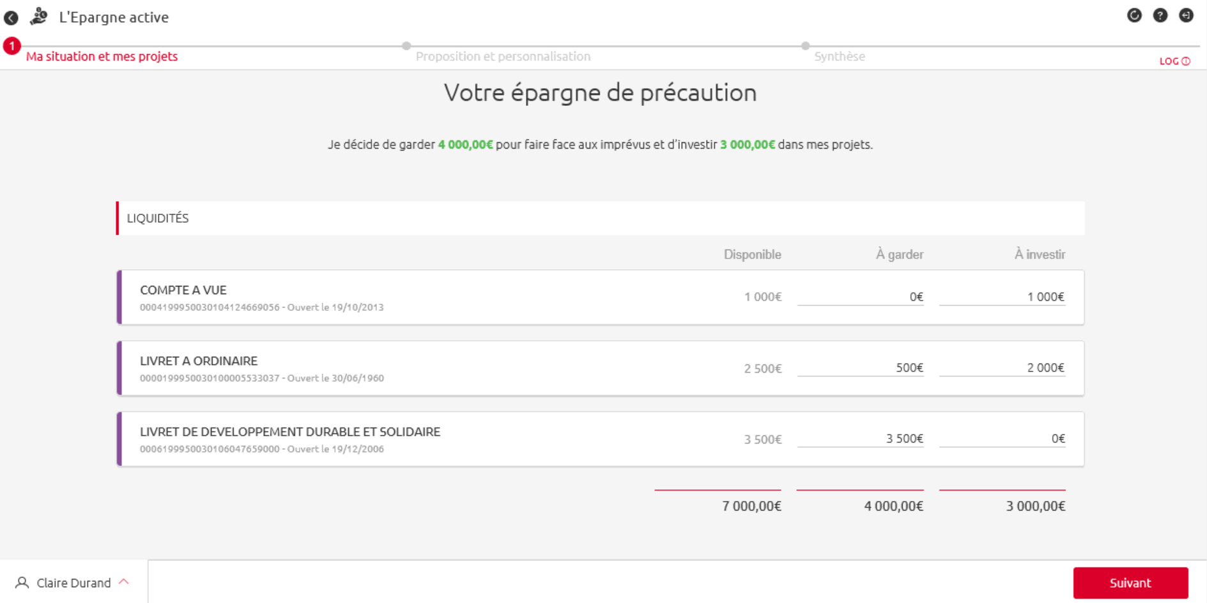
Des fonctionnalités avancées mais accessibles à tous
7
Ajout* d’une colonne « A investir » à l’écran « Epargne de précaution »
Dans cette nouvelle version 3.1 de LEA, une nouvelle colonne « à investir » permet à l’utilisateur de saisir directement la somme que le client souhaite investir dans ses projets à partir de son compte courant ou de ses livrets.
Une soustraction automatique est réalisée par l’outil après chaque saisie dans la colonne « à investir » afin d’afficher le montant « à garder » en face de chaque enveloppe
Note : Il est également possible de remplir les champs de la colonne « à garder » plutôt que ceux de la colonne « à investir ». Dans ce cas de figure, une soustraction est également réalisée par l’outil de manière automatique
Ex : Dans le cas où un client souhaite garder 4 000€ sur son compte chèque et investir 1 000€ en épargne financière depuis celui-ci, il aura donc 2 choix possibles :
Saisir 1000€ dans la case « à investir » sur la ligne de son compte chèque
Ou saisir 4000€ dans la case « à garder » sur la ligne de son compte chèque
1
*Cette fonctionnalité est déjà en production depuis le 07/09/2020

Slide 25
01
Introduction
Diapo 3
02
Présentation synthétique de l’outil LEA
Diapo 6
03
Détail des nouvelles fonctionnalités LEA V3.1
Diapo 14
04
Grands principes de fonctionnement
Diapo 25
ANNEXES
Opérations réalisables dans LEA
Diapo 33

Slide 26



Comment est réalisée l’allocation ?
LEA vise à proposer au client la meilleure allocation possible issue des portefeuilles-modèles afin de réaliser son projet
1
2
3
4
Profil du client
Portefeuilles modèles théoriques
Proposition LEA
Portefeuilles Modèles adaptés
En fonction de ses réponses aux QCF et au QR, le client se voit attribué un profil investisseur (profil de risque + profil de connaissance financière)
Définis par NIM Solutions selon la segmentation du client, le profil de risque, le type d’enveloppe affecté au projet et le type de versement (exceptionnel ou programmé)
Répartition entre actifs risqués, et actifs non risqués
Diversification en termes de classe d’actifs et de niveau de risque des instruments financiers
Risque global cohérent avec le profil de risque client
La proposition LEA est une allocation personnalisée qui prend en compte les éléments suivants :
Nature des avoirs existants du client
Caractéristiques des projets du client (horizon, etc.)
Volonté du client de transformer ses liquidités en épargne financière
Caractéristiques des supports inclus dans les PTFMs théoriques
Catalogue de commercialisation de l'établissement
Eligibilité du client aux supports (connaissances financières)
Eligibilité des supports aux enveloppes (contrats)
Respect des minimums de souscription par support (paramétrés dans l’outil)
Grands principes de l’algorithme :
Respect du % maximal d'actifs risqués...
Respect de la volatilité globale maximale…
...en lien avec le patrimoine financier du client, sa connaissance financière et son appétence au risque
Optimisation systématique du % d'actifs risqués alloué à chaque projet en lien avec le profil de risque du client
Proposition d'allocation basée sur les portefeuilles modèles et conservant systématiquement les avoirs risqués précédemment détenus

Slide 27


Nouveau QCF-QR
Un scoring revu et qui prend désormais en compte la pondération
Des questions revues pour plus de clarté pour les clients
Une nouvelle méthodologie pour la définition du profil de risque
Modification de plusieurs questions et visuels afin de limiter les ambiguïtés concernant certaines questions qui pouvaient porter à confusion
Modification de la méthodologie de notation globale pour revoir la distribution des profils.
Les réponses aux questions permettent désormais de calculer une moyenne pondérée.
→ En conséquence, une réponse de type « prudente » n’implique pas obligatoirement un profil de risque « prudent » en fin de questionnaire
Cette mise à jour du QCF – QR a pour impact d’améliorer la distribution des profils grâce à la mise en place de la pondération

Slide 28
Rappel des impacts du QCF-QR sur l’outil
A chaque profil de risque sont associées une volatilité maximale ainsi qu’une part d’actifs risqués :
Profils de risque utilisés pour les portefeuilles-modèle | Part maximale d’Avoirs Risqués autorisée |  |  | Volatilité maximale autorisée
 |  | Avoirs risqués | Avoirs sécurisés
R1 - Prudent |  | 40% | 60% | 2%
R2a - Equilibré |  | 50% | 50% | 6%
R2b - Dynamique |  | 70% | 30% | 10%
R3 - Offensif |  | 90% | 10% | 15%
L’outil LEA effectue un double contrôle :
Sur le profil de risque global du client
Sur la volatilité globale du portefeuille du client

Slide 29



Appréhender la gestion du risque dans le parcours
Risque global (1/2)
Formule simplifiée du calcul de RISQUE GLOBAL
Sont exclus du calcul du profil de risque global :
Avoirs risqués détenus par le client
Avoirs risqués + Avoirs sécurisés
L’épargne de précaution
L’épargne liquide et monétaire non investie dans les projets
(Livrets, compte à vue, CEL…)
Les avoirs détenus à la concurrence
Zoom page suivante
Comptabilisés en
Avoirs risqués
Les instruments financiers:
OPC
SCPI en ASV
Produits structurés (ex : FAF)
Titres en direct
SCPI en direct
Les actifs en gestion déléguée
Comptabilisés en
Avoirs sécurisés
Le Fonds €
Le Compte Espèce PEA
Les PEL, PEP, CAT, et bon(s) de caisse du client
Les parts sociales
Qu’elles soient détenues en direct ou dans un PEA
Les versements programmés
L’encours d’un PER CE et Millevie PER
Aussi bien en gestion libre, gestion horizon ou sécurisation progressive
Note : Les parts sociales sont neutralisées au numérateur et dénominateur. Cela implique la "diminution virtuelle" du patrimoine global du client dans l'outil
Tous les contrats qui ne remontent pas dans le patrimoine du client sont de fait exclus du calcul de risque

Slide 30

Appréhender la gestion du risque dans le parcours
Risque global (2/2)
Epargne détenue à la concurrence
A retenir
L’épargne détenue à la concurrence n’est pas prise en compte dans le calcul du budget de risque :
Les avoirs à la concurrence ne peuvent pas être pris en compte dans le calcul du budget de risque car la règlementation impose leur suivi dans la durée
Ce suivi imposerait d'être en capacité d'agréger tous les avoirs détenus par un client afin de ne plus se baser sur des éléments déclaratifs
Il n’y a pas d’agrégateur disponible à date dans LEA
Note : Aujourd'hui, seuls 14% des français se déclarent prêts à donner suffisamment d'éléments permettant l'agrégation de leurs données bancaires [Deloitte / Harris Interactive - janvier 2019]
Risque projet vs. risque global
  La part d’avoirs risqués de chaque projet peut être différente, tant que la part globale d’avoirs risqués que le client peut détenir est respectée
  Allocation limitée par la volatilité globale maximale
  Lorsque la borne de volatilité est atteinte, la part d’avoirs risqués de la proposition peut alors être inférieure à la part d’avoirs risqués maximum autorisée par le profil de risque du client

Slide 31

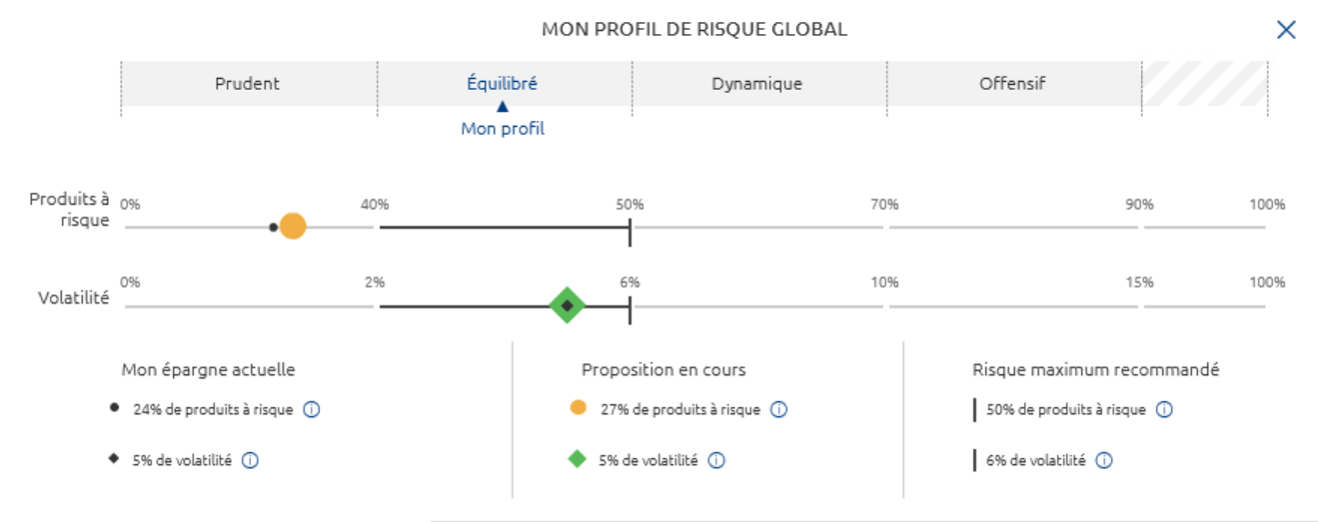
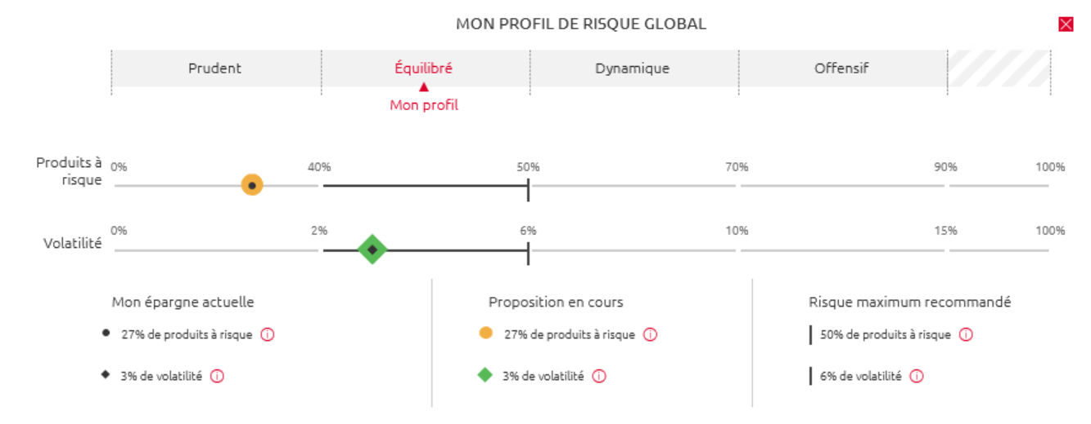






Appréhender la gestion du risque dans le parcours
Jauge de risque global et de volatilité globale
Une jauge est visible dans la fenêtre affichable en bas de l’écran, afin de visualiser le risque global et la volatilité globale du portefeuille du client.
3 situations, 3 couleurs :
1
2
3
  Le client est dans les bornes de son profil de risque : l’indicateur est vert
  Le client est en dessous de la borne inférieure de son profil de risque : l’indicateur est orange
  Le client est au-dessus de la borne supérieure de son profil de risque : l’indicateur est rouge
43%
43%
34%
34%
47%
97%
43 / 50%
1%
34 / 50%
1%
3%
17%
97 / 50%
  Proposition en adéquation avec le profil de risque du client
  Possibilité d’optimiser les contrats en adéquation avec le profil de risque du client indiquant que ce dernier est prêt à prendre plus de risques afin d’aller chercher de la performance
  Le client est surexposé par rapport à son profil de risque (s’il souhaite finaliser le parcours ainsi, il refusera donc le conseil de la banque)

Slide 32
Annexes

Slide 33







Les opérations réalisables dans LEA
Souscription :
Versement initial sur une assurance vie (BPCE Vie, NWM, Natixis Life courant T4 2020) / CAPI / PERP / CTO / PEA (dont parts sociales) / PEA-PME / SCPI en direct
Prise de date sur un nouveau contrat
Mise en place de VP
Adaptation du segment de clientèle du client (simulation)
Versement complémentaire :
Versement complémentaire sur une Assurance vie (CNP, BPCE Vie, Dediance, Multiance) / CAPI / PERP / CTO / PEA / PEA-PME
Possibilité d’augmenter les VP existants
Possibilité de valoriser uniquement les versements sans modifier l’allocation existante (sans limite de montant)
Possibilité de valoriser l’ensemble du contrat, versement compris
Investissement et recyclage :
Investissement depuis les avoirs CT (Compte à vue, Livret A, LDDS, …)
Possibilité de clôturer les PEL non échus pour les investir dans des projets
Rapatriement d’avoirs à la concurrence
Mise en place d’épargne mensuelle (Versements Programmés)
Réinvestissement des CAT et bons de caisse échus ou arrivant à échéance du client (sous 30 jours)
Réinvestissement des instruments financiers (détenus sur un contrat) échus ou arrivant à échéance (sous 30 jours)
Arbitrage :
Arbitrage automatique du Fonds € détenu dans une assurance vie (CNP, BPCE Vie, Dediance, Multiance, CAPI, PERP) dans le respect du profil de risque du client
Arbitrage des CTO/PEA/PEA-PME
Modification manuelle à la hausse ou à la baisse de la part de Fonds € et d’UC dans une assurance vie
Modification (remplacement ou ventilation) de supports détenus dans un contrat :
      respectant le devoir de conseil en Etape 2 (hors FAF non échus)
      à la demande du client (non conseillé) en Etape 3
Gestion déléguée :
Souscription d’un nouveau contrat d’assurance vie (CNP, BPCE Vie, NWM, Natixis Life courant T4 2020) / PEA / CTO avec gestion déléguée (OG ou GSM)
Possibilité de mettre en place une cohabitation à la souscription d’un nouveau contrat d’assurance vie (contrats éligibles CNP, BPCE Vie, Natixis Life courant T4 2020, CTO, PEA)
Versement complémentaire / arbitrage sur un contrat d’assurance vie (CNP, BPCE Vie) en gestion déléguée avec ou sans cohabitation
Transfert :
Transfert Pacte d’anciens contrats CNP vers de nouveaux en conservant les avantages fiscaux liés au contrat initial sans contrainte d’UC
Transfert Fourgous d’anciens contrats (CNP) vers de nouveaux en conservant les avantages fiscaux liés au contrat initial pour certains profils de risque / segments uniquement (à condition d’un minimum de 20% d’UC Fourgous dans le contrat réceptacle)

Slide 34

Les opérations non-réalisables dans LEA
Souscription :
Souscription d’un contrat d’épargne financière en co-adhésion
Souscription d’une épargne bancaire (PEL / PEP / CAT)
Souscription de produits de défiscalisation
Souscription d’un PERP (remplacé par le PER)
Gestion des tarifs dérogatoires
Mise en place de retraits partiels programmés
Souscription de parts sociales en direct
Souscription uniquement avec des versements programmés (VP) (non possible coté Assureurs)
Souscription SCPI en direct au delà du profil de risque
Versement complémentaire :
Versement sur des contrats détenus en co-adhésion (exceptés les CTO)
Mise en place de versements programmés sur un contrat en co-adhésion (exceptés les CTO)
Versement sur des contrats nantis
Versement sur des contrats Natixis Life
Versement sur des contrats NWM (exceptés les contrats Dédiance et Multiance)
Versement sur une SCPI en direct
Diminution des versements programmés
Arbitrage :
Arbitrage sur des contrats détenus en co-adhésion (excepté les CTO)
Arbitrage sur des contrats nantis
Arbitrage sur des contrats Natixis Life
Arbitrage sur des contrats NWM (exceptés les contrats Dédiance et Multiance)
Arbitrage sur une SCPI en direct
Arbitrage d’un contrat vers un autre contrat
Rachat partiel ou total sur des contrats existants
Investissement et recyclage :
Le réinvestissement d’un instrument financier tombant à échéance dans une assurance vie ou PEA/PEA-PME vers un autre contrat
Gestion déléguée :
Modification du profil d’une gestion déléguée
Opérations (arbitrage/versement complémentaire) sur des contrats en gestion déléguée qui ne sont pas des contrats BPCE Vie ou CNP
Opérations sur des contrats en gestion déléguée détenus en co-adhésion
Opérations sur des contrats nantis en gestion déléguée
Opérations (versement complémentaire/arbitrage) sur des CTO et PEA sous gestion déléguée
Transfert :
Transfert de titres d’un CTO / PEA / PEA-PME de la concurrence
Transfert Pacte ou Fourgous de contrats d’assurance vie qui ne sont pas des contrats CNP
Transfert Pacte ou Fourgous d’une assurance vie en co-adhésion ou nantie
Diminution des versements programmés

Slide 35
 |  | Paramétrage LEA V3.1
 | Projets | ASV et CAPI BPCE Vie | ASV et CAPI CNP | ASV et CAPI NWM-PAV (hors Dédiance et Multiance) | ASV et CAPI NWM-PAV (Dédiance et Multiance) | ASV NL (courant T4 2020) | PERP | PEA / PEA-PME | CTO NET | CTO NMW (VEGA) | CTO FISC | SCPI en direct (hors ASV)
Souscription | Condition(s) | Respect mini souscription / segmentation des contrats | - | Respect mini souscription / segmentation des contrats | Respect mini souscription / segmentation des contrats | Respect mini souscription | - | Respect mini souscription / segmentation des contrats | Respect mini souscription / segmentation des contrats | - | - | Respect mini souscription / segmentation des contrats
 | Epargner pour mes proches | ■■■■ |  | ■■■■ | ■■■■ | ■■■■ |  | ■■■■ | ■■■■
 | Constituer une épargne | ■■■■ |  | ■■■■ | ■■■■ | ■■■■ |  | ■■■■ | ■■■■ |  |  | ■■■■
 | Transmettre mon patrimoine | ■■■■ |  | ■■■■ | ■■■■ | ■■■■ |  | ■■■■ | ■■■■
 | Préparer ma retraite | ■■■■ |  | ■■■■ | ■■■■ | ■■■■ |  | ■■■■ | ■■■■ |  |  | ■■■■
 | Percevoir des revenus complémentaires | ■■■■ |  | ■■■■ | ■■■■ | ■■■■ |  | ■■■■ | ■■■■ |  |  | ■■■■
 | Préparer un projet immobilier | ■■■■ |  | ■■■■ | ■■■■ | ■■■■ |  | ■■■■ | ■■■■
 | Optimiser mon imposition |  |  |  |  |  |  |  |  |  | ■■■■
 | Valoriser mon capital | ■■■■ |  | ■■■■ | ■■■■ | ■■■■ |  | ■■■■ | ■■■■ |  |  | ■■■■
 | Valoriser toute mon épargne | ■■■■ |  | ■■■■ | ■■■■ | ■■■■ |  | ■■■■ | ■■■■
Versement compl. / arbitrage | Condition(s) | Respect mini segmentation des contrats | Respect mini segmentation des contrats | - | Respect mini segmentation des contrats | - | Respect mini segmentation des contrats | Respect mini segmentation des contrats | Respect mini segmentation des contrats | Respect mini segmentation des contrats | - | -
 | Epargner pour mes proches | ■■■■ | ■■■■ |  | ■■■■ |  |  | ■■■■ | ■■■■ | ■■■■
 | Constituer une épargne | ■■■■ | ■■■■ |  | ■■■■ |  |  | ■■■■ | ■■■■ | ■■■■
 | Transmettre mon patrimoine | ■■■■ | ■■■■ |  | ■■■■ |  |  | ■■■■ | ■■■■ | ■■■■
 | Préparer ma retraite | ■■■■ | ■■■■ |  | ■■■■ |  | ■■■■ | ■■■■ | ■■■■ | ■■■■
 | Percevoir des revenus complémentaires | ■■■■ | ■■■■ |  | ■■■■ |  |  | ■■■■ | ■■■■ | ■■■■
 | Préparer un projet immobilier | ■■■■ | ■■■■ |  | ■■■■ |  |  | ■■■■ | ■■■■ | ■■■■
 | Optimiser mon imposition |  |  |  |  |  | ■■■■
 | Valoriser mon capital | ■■■■ | ■■■■ |  | ■■■■ |  | ■■■■ | ■■■■ | ■■■■ | ■■■■
 | Valoriser toute mon épargne | ■■■■ | ■■■■ |  | ■■■■ |  | ■■■■ | ■■■■ | ■■■■ | ■■■■
OK
KO
■■■■ : Grand public
■■■■ : Haut de Gamme
■■■■ : Gestion Privée
■■■■ : Gestion de Fortune

Slide 36
 |  | Paramétrage LEA V3.1
 | Projets | ASV et CAPI BPCE Vie | ASV et CAPI CNP | ASV et CAPI NWM-PAV (hors Dédiance et Multiance) | ASV et CAPI NWM-PAV (Dédiance et Multiance) | ASV NL (courant T4 2020) | PERP | PEA / PEA-PME | CTO NET | CTO NWM | CTO FISC | SCPI en direct (hors ASV)
Gestion Déléguée - Souscription | Condition(s) | Respect mini souscription / segmentation des contrats | Respect mini souscription / segmentation des contrats | Respect mini souscription / segmentation des contrats | Respect mini souscription / segmentation des contrats | Respect mini souscription | - | Respect mini souscription / segmentation des contrats | Respect mini souscription / segmentation des contrats | - | - | Respect mini souscription / segmentation des contrats
 | Epargner pour mes proches | ■■■■ | ■■■■ | ■■■■ | ■■■■ | ■■■■ |  | ■■■■ | ■■■■ | ■■■■
 | Constituer une épargne | ■■■■ | ■■■■ | ■■■■ | ■■■■ | ■■■■ |  | ■■■■ | ■■■■ | ■■■■
 | Transmettre mon patrimoine | ■■■■ | ■■■■ | ■■■■ | ■■■■ | ■■■■ |  | ■■■■ | ■■■■ | ■■■■
 | Préparer ma retraite | ■■■■ | ■■■■ | ■■■■ | ■■■■ | ■■■■ |  | ■■■■ | ■■■■ | ■■■■
 | Percevoir des revenus complémentaires | ■■■■ | ■■■■ | ■■■■ | ■■■■ | ■■■■ |  | ■■■■ | ■■■■ | ■■■■
 | Préparer un projet immobilier | ■■■■ | ■■■■ | ■■■■ | ■■■■ | ■■■■ |  | ■■■■ | ■■■■ | ■■■■
 | Optimiser mon imposition |  |  |  |  |  |  |  |  |  | ■■■■
 | Valoriser mon capital | ■■■■ | ■■■■ | ■■■■ | ■■■■ | ■■■■ |  | ■■■■ | ■■■■ | ■■■■
 | Valoriser toute mon épargne | ■■■■ | ■■■■ | ■■■■ | ■■■■ | ■■■■ |  | ■■■■ | ■■■■ | ■■■■
Gestion Déléguée - Abondement | Condition(s) | Respect mini segmentation des contrats | Respect mini segmentation des contrats | - |  | - | - | - | - | - | - | -
 | Epargner pour mes proches | ■■■■ | ■■■■
 | Constituer une épargne | ■■■■ | ■■■■
 | Transmettre mon patrimoine | ■■■■ | ■■■■
 | Préparer ma retraite | ■■■■ | ■■■■
 | Percevoir des revenus complémentaires | ■■■■ | ■■■■
 | Préparer un projet immobilier | ■■■■ | ■■■■
 | Optimiser mon imposition
 | Valoriser mon capital | ■■■■ | ■■■■
 | Valoriser toute mon épargne | ■■■■ | ■■■■
OK
KO
■■■■ : Grand public
■■■■ : Haut de Gamme
■■■■ : Gestion Privée
■■■■ : Gestion de Fortune

Slide 37
 |  | Paramétrage LEA V3.1
 | Projets | ASV et CAPI BPCE Vie | ASV CNP | ASV et CAPI NWM-PAV (hors Dédiance et Multiance) | ASV et CAPI NWM-PAV (Dédiance et Multiance) | ASV NL (courant T4 2020) | PERP | PEA / PEA-PME | CTO NET | CTO NWM | CTO FISC | SCPI en direct (hors ASV)
Transférabilité | Condition(s) | - | Contrats éligibles et leurs conditions (minimum et segmentation) Pour les transferts Fourgous : Minimum nécessaire de 20% d’UC Fourgoussables dans le contrat réceptacle | - | - | - | - | - | - | - | - | -
 | Epargner pour mes proches |  | ■■■■ (Fourgous + PACTE)
 | Constituer une épargne |  | ■■■■ (Fourgous + PACTE)
 | Transmettre mon patrimoine |  | ■■■■ (Fourgous + PACTE)
 | Préparer ma retraite |  | ■■■■ (Fourgous + PACTE)
 | Percevoir des revenus complémentaires |  | ■■■■ (Fourgous + PACTE)
 | Préparer un projet immobilier |  | ■■■■ (Fourgous + PACTE)
 | Optimiser mon imposition
 | Valoriser mon capital |  | ■■■■ (Fourgous + PACTE)
 | Valoriser toute mon épargne
OK
KO
■■■■ : Grand public
■■■■ : Haut de Gamme
■■■■ : Gestion Privée
■■■■ : Gestion de Fortune

Slide 38
Autres paramétrages
Eligibilité classes d’actifs par type de projet
Supports | Epargner pour mes proches | Constituer une épargne | Transmettre mon patrimoine | Préparer ma retraite | Percevoir des revenus complémentaires | Préparer un projet immobilier | Optimiser mon imposition | Valoriser mon capital | Valoriser mon épargne
Fonds euros
Obligation
OPCVM/FIA actions
OPCVM/FIA alternatifs
OPCVM/FIA mixtes
OPCVM/FIA monétaires
OPCVM/FIA obligations et autres titres de créances
OPCVM/FIA diversifié
Fonds à formule
Produits structurés
Supports immobiliers
SCPI en Assurance Vie
Parts sociales
Gestion sous mandat
Orientation de gestion
Produits de défiscalisation FCPI/FIP
Produits de défiscalisation hors FCPI/FIP
Ces contraintes d’éligibilité de classes d’actifs par type de projet peuvent expliquer que certains fonds ne seront pas proposés au client dans la proposition
OK
KO

Slide 39
Autres paramétrages
Montant minimum des supports
Supports | Montant minimum
 | Versement Initial (Souscription) | Versement Exceptionnel (Abondement) | Versements Programmés (VP)
Gamme Selectiz | 10 € | 10 € | 9 €
Fonds € | 10 € | 10 € | 4 €
Parts Sociales | 20 € | 10 €
SCPI en ASV | 1 500 € | 10 €
OPCI | 100 € | 10 €
Autres actifs risqués | 10 € | 10 € | 10 €
Ambition durable | 100 € | 10 €
SCPI en direct | Dépend de chaque SCPI

Slide 40

Où retrouver le contenu de conduite du changement LEA ?

Slide 41




Votre accompagnement LÉA
Adresse du site NIMi
https://caisse-epargne.accompagnement-lea.fr/
Le site dédié de NIMi - Pourquoi ce site ?
Faciliter la prise en main de LEA
Regrouper l’ensemble des informations utiles
Utiliser un portail complet
Afin de faciliter la prise en main de l’outil LÉA, de nombreuses publications sont produites et diffusées par les différentes parties prenantes du projet
Dans un souci de rationalisation et d’efficacité, Natixis Investment Managers, en lien avec BPCE, a construit un portail dédié au regroupement de l’ensemble des informations utiles à tous les conseillers :
  Sous un format rapidement accessible, sur desktop, mobile et tablette,
  Doté d’une fonctionnalité de recherche performante,
  Mis à jour en temps réel par les équipes de Natixis Investment Managers International
Ce portail vous permettra :
  De prendre en main les fonctionnalités indispensables,
  D'approfondir votre connaissance des opérations réalisables,
  De vous tenir informé(e) des évolutions,
  De suivre les actualités autour de LÉA

Slide 42
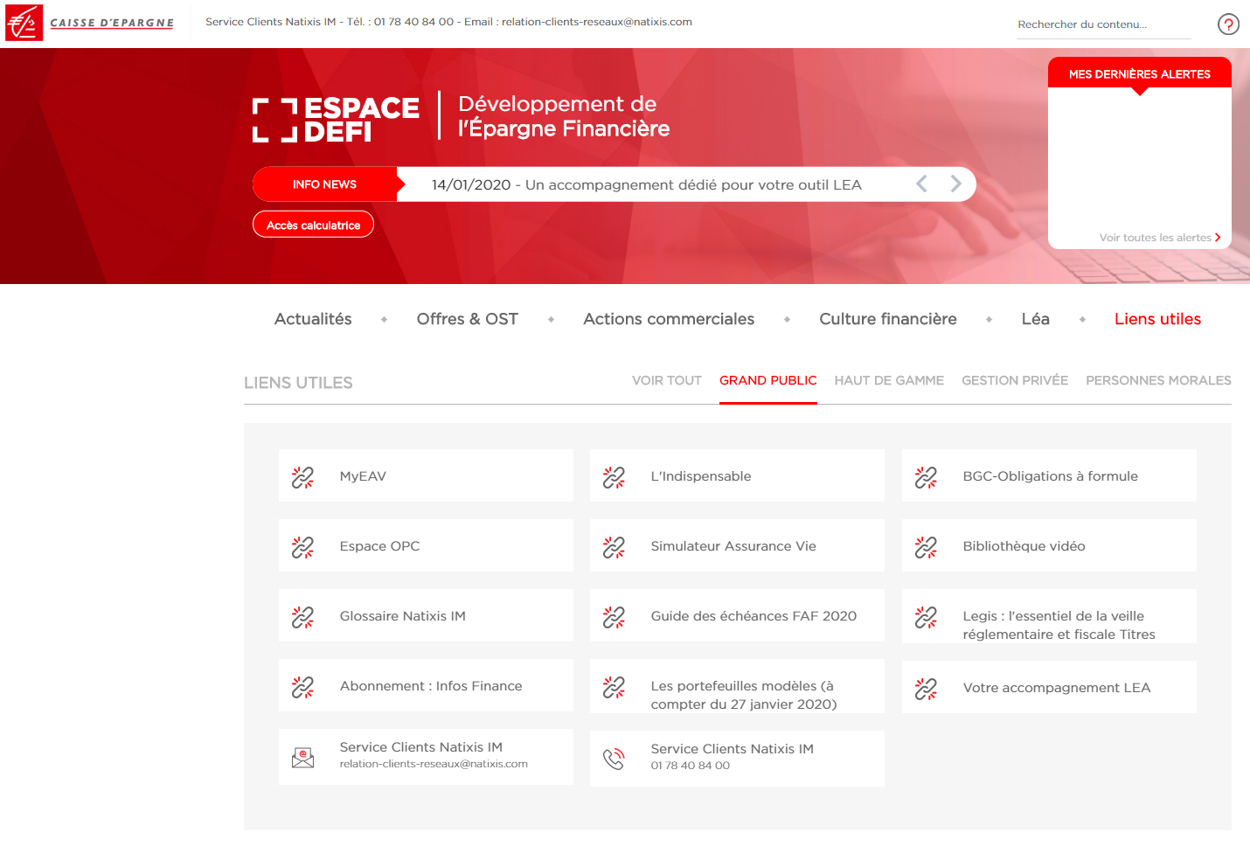
Votre accompagnement LÉA
Comment accéder au site ? (1/2)
Depuis
L’ESPACE DEFI
Liens utiles
Votre accompagnement LEA

Slide 43
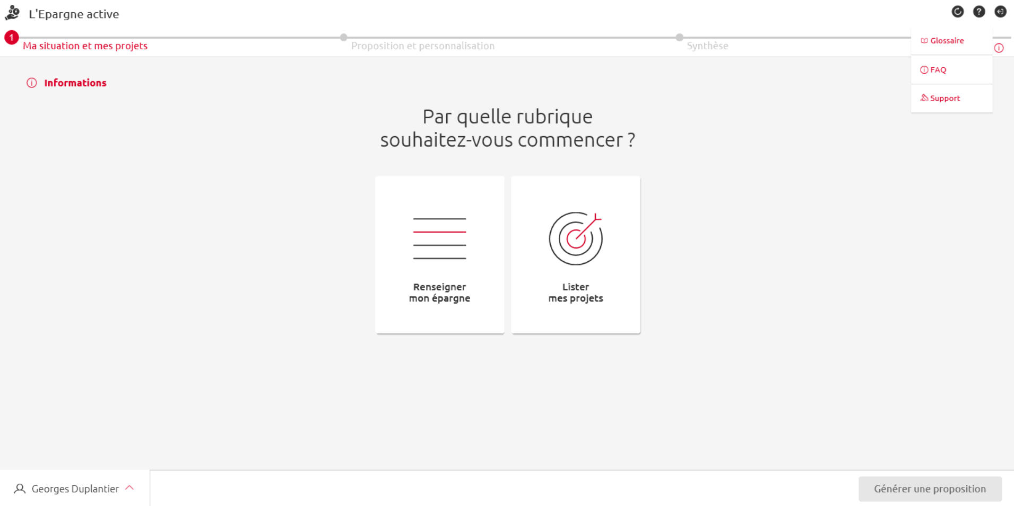

Votre accompagnement LÉA
Comment accéder au site ? (2/2)
Depuis
L’outil LEA
Via le bouton « Support »
en info bulle en haut
à droite de l’écran

Slide 44
Accès aux tutoriels LEA
Retrouvez l’intégralité des tutoriels LEA sur le mini site NIM/LEA dédié
Kit | Cas d’usage | Durée vidéo | Lien direct vers le tuto
Standard | Souscription ASV | 12 min 03 | https://caisse-epargne.accompagnement-lea.fr/modes-demploi/souscription-dune-assurance-vie
Standard | Versement complémentaire | 07 min 58 | https://caisse-epargne.accompagnement-lea.fr/modes-demploi/realiser-un-versement-complementaire
Standard et avancé | Arbitrage | 06 min 01 | https://caisse-epargne.accompagnement-lea.fr/modes-demploi/realiser-un-arbitrage
Standard | Souscription PEA | 08 min 31 | https://caisse-epargne.accompagnement-lea.fr/modes-demploi/souscrire-un-pea
Standard et avancé | Transférabilité | 06 min 21 | https://caisse-epargne.accompagnement-lea.fr/modes-demploi/transferabilite
Standard | Switchs / Splits de niveau 1 et 2 | 07 min 56 | https://caisse-epargne.accompagnement-lea.fr/modes-demploi/explication-des-switchs-et-splits
Standard et avancé | Nouvelles fonctionnalités | - | https://caisse-epargne.accompagnement-lea.fr/actualite/les-nouvelles-fonctionnalites-de-lea
Avance | Switchs / Splits multiples | 07 min | https://caisse-epargne.accompagnement-lea.fr/modes-demploi/switchs-et-splits-multiples
Avancé | Switchs / Splits de niveau 3 | 05 min 58 | https://caisse-epargne.accompagnement-lea.fr/modes-demploi/les-switchs-et-splits-de-niveau-3
Avancé | Gestion déléguée | 10 min 16 | https://caisse-epargne.accompagnement-lea.fr/modes-demploi/gestion-deleguee
Avancé | Souscription SCPI en direct | 05 min 44 | https://caisse-epargne.accompagnement-lea.fr/modes-demploi/SCPI-en-direct
Avancé | Recyclage (Tombée d’échéance qui ne génère pas de liquidité) | 07 min 36 | https://caisse-epargne.accompagnement-lea.fr/modes-demploi/recyclage
Avancé | Recyclage (Tombée d’échéance qui génère des liquidités) | 08 min 05
Avancé | Client surexposé | 06 min 54 | https://caisse-epargne.accompagnement-lea.fr/modes-demploi/gestion-dun-client-surexpose
Avance | Souscrire un PER CE | - | https://caisse-epargne.accompagnement-lea.fr/modes-demploi/le-PER

Slide 45



Annexes
Accéder aux fiches DIC / DICI / DIS
1
Mode opératoire
Les fiches DIC/DICI/DIS sont accessibles sur l’écran de consultation du détail de la proposition, ainsi que sur l’écran de synthèse
Pour les consulter, cliquer sur le pictogramme
2
1
DIC
2
DICI

